Slide 1
$ cd <생성폴더> && claude > 새 작업 만들어줘. 목표는… ├─ claude-main produce └─ agy / gemini review
multi-agent-starter + MAT
설치·운영 핸드북
Windows 11 / macOS · CLI 익숙한 개발자용 · 따라하기 문서
플러그인
생산 → Claude · 리뷰 → agy · 비평 → Codex · 종합 → Cursor
diff-first 안전적용

Slide 2



핵심 개념 3가지
이것만 잡으면 나머지는 따라온다.
오케스트레이터 (orchestartor) ≠ 워커 (worker)
실행한 오케스트레이터(claude)는 지휘자.
실제 코딩·리뷰는 claude-main·codex·agy ·cursor 워커를 별도 호출. 모든 워커 호출은 비용·승인 대상.
관제탑 ≠ 작업 대상
생성된 스타터 폴더(관제탑)와 개발 프로젝트(target_repo)는 분리.
기존 프로젝트 안에 설치 금지 — 파일 섞임.
워커=역할, 모델=설정
_shared/backends.json 에 역할→모델→연결방식 매핑. 벤더·모델 바꿔도 시스템 규칙은 그대로(vendor/model-free).

Slide 3

사전 준비 – 공통 도구
이미 설치가 되었다면, 따로 설치할 필요 없다.
아래 도구가 없으면 대부분 명확한 에러와 함께 멈춘다.
도구
용도
Windows (PowerShell)
macOS (zsh)
Node.js 22+
Claude Code CLI의 런타임
winget install OpenJS.NodeJS.LTS
brew install node
git
대상 repo 작업 + 산출물 관리
winget install Git.Git
brew install git
Python 3
워커 / 도구 실행 + 스크립트
winget install Python.Python.3.12
brew install python@3.12
jq
gemini (agy)의 json 응답 파싱
(gemini(agy) 사용 안하는 경우 설치 불필요)
winget install jqlang.jq
brew install jq
Go 1.22+
MAT 빌드 및 실행
(mac) MAT를 직접 설치시, go 설치 불필요
winget install GoLang.Go
brew install go
설치 후 반드시 터미널을 새로 열 것. winget/brew는 PATH를 갱신하는데 열린 세션은 옛 PATH를 든다. IntelliJ는 완전 재시작(File→Exit)이 가장 확실.

Slide 4



워커 백엔드 CLI 설치
모든 CLI는 오케스트레이터가 도는 것과 같은 쉘(Shell)에 있어야 한다.
PowerShell
Claude Code
irm https://claude.ai/install.ps1 | iex
오케스트레이터 및 중심 워커로 활용.
복잡한 코딩·구현·설계·기획 등 전반에서 안정적이고 추론이 깊다.
Claude Pro/Max 구독으로 로그인.
Linux / WSL
curl -fsSL https://claude.ai/install.sh | bash
PowerShell
Antigravity (agy)
irm https://antigravity.google/cli/install.ps1 | iex
Gemini 백엔드를 쓰는 워커. 강점은 대용량 문서·이미지·멀티모달 처리 및 넓은 컨텍스트에 유리
agy → OAuth 로그인. 무료=주간쿼터.
curl -fsSL https://antigravity.google/cli/install.sh | bash
Linux / WSL
PowerShell
Codex CLI
irm https://chatgpt.com/codex/install.ps1 | iex
GPT 계열 코딩 워커. 보조 구현·테스트 작성·이미지 생성 등에 활용. 정상 경로는 MCP를 통해 붙고, ChatGPT 유료 구독 또는 OPENAI_API_KEY(종량과금) 중 하나로 인증
curl -fsSL https://chatgpt.com/codex/install.sh | sh
Linux / WSL
PowerShell
Cursor CLI
irm 'https://cursor.com/install?win32=true' | iex
가장 큰 특징은 모델을 골라서 실행할 수 있다는 점. "cursor로 gemini", "cursor로 gpt-5.5"처럼 원하는 모델을 지정해 기획·분석·리뷰를 시킬 수 있어 유연함
curl https://cursor.com/install -fsS | bash
Linux / WSL
Notes:
shell 에 복붙 할 것. Win, mac도 모를 수 있으니

Slide 5
스타터 생성 — v2 플러그인 / zip 다운로드
"멀티 에이전트 시스템 구성해줘" 한 마디로 대상 폴더에 생성.
A
플러그인 (권장)
B
ZIP (최소 기술)
› /plugins 실행
› Releases에서 zip 다운로드
› Add Marketplace → netwaif/multi-agent-starter
› run.bat / run.command 실행
› 목록에서 설치·활성화
› flavor·대상 폴더 선택
› '멀티 에이전트 시스템 구성해줘'
› (또는 python3 init.py)
flavor: claude (claude-main·codex-main·codex-critic·gemini) / codex / antigravity · 생성 직후 validate.py가 불변식 PASS/FAIL 검증 → PASS 확인 후 사용
관제탑(mulit-agent-starter)은 개발 프로젝트와 분리된 폴더에 생성. 기존 프로젝트 안에 생성하면 파일이 섞인다. v1 clone 사용자는 같은 폴더에 생성기 재실행(update 모드, tasks/ 보존).

Slide 6
jq 및 Antigravity 설치
Notes:
이미 설치 되었다면, jump 할 것 문구 추가

Slide 7
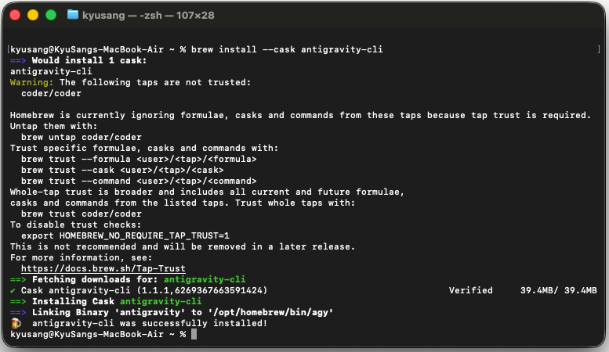
jq 및 agy(Antigravity) 설치 – 플러그인 설치 (MAC)
이미 설치한 상황이라면, 다음 장으로 이동
① 명령어 실행 brew install –cask antigravity-cli
1

Slide 8
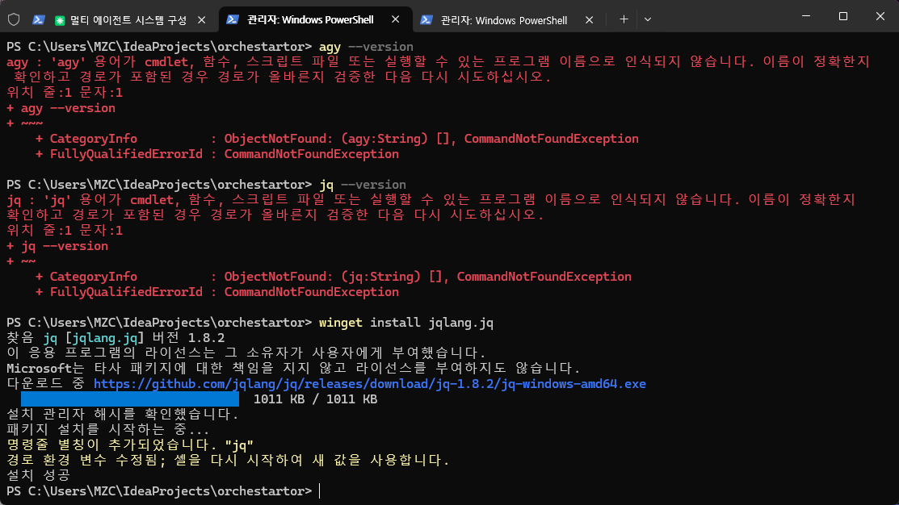
jq 및 agy(Antigravity) 설치 – 플러그인 설치 (Windows) ①②
이미 설치한 상황이라면, 다음 장으로 이동
① 설치 정보 확인
(agy –version, jq –version)
② jq 설치
(winget install jqlang.jq)
③ Antigravity 설치
☞ irm https://antigravity.google/cli/install.ps1 | iex)
④ Anitgravity CLI 로그인 및 인증
☞ (CLI) agy 입력
1
2

Slide 9
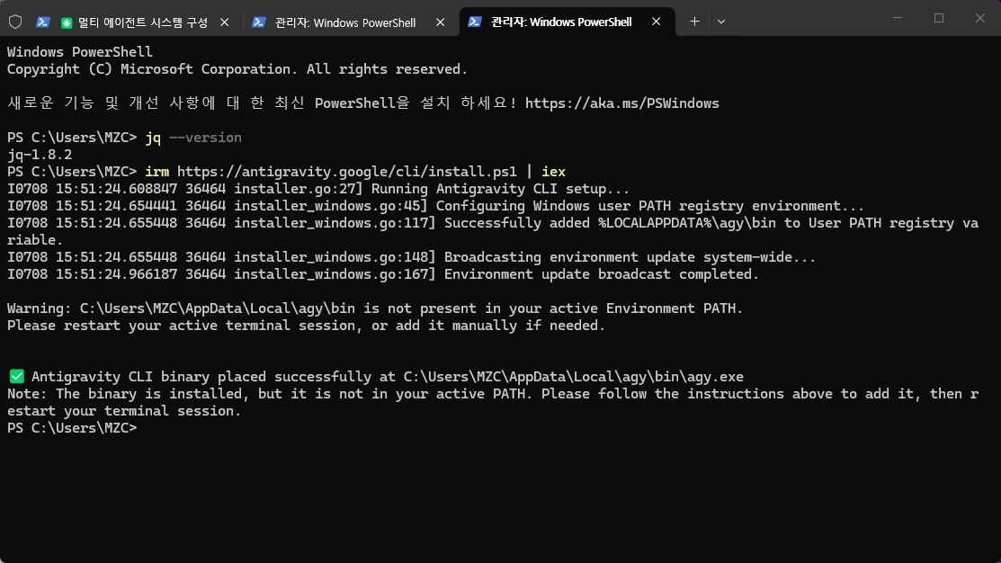
jq 및 agy(Antigravity) 설치 – 플러그인 설치 (Windows) ③
이미 설치한 상황이라면, 다음 장으로 이동
① 설치 정보 확인
(agy –version, jq –version)
② jq 설치
(winget install jqlang.jq)
③ Antigravity 설치
☞ irm https://antigravity.google/cli/install.ps1 | iex)
④ Anitgravity CLI 로그인 및 인증
☞ (CLI) agy 입력
3

Slide 10
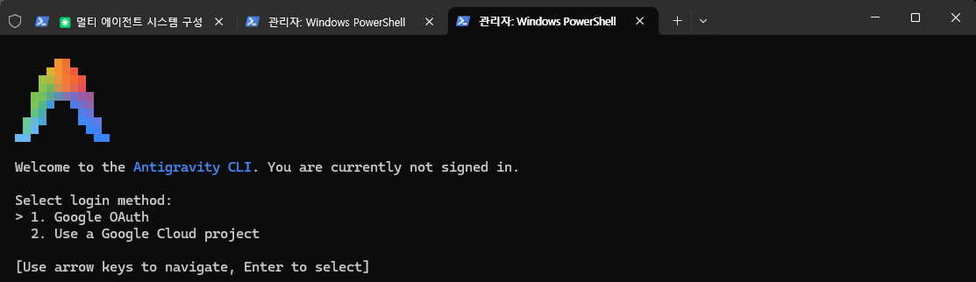
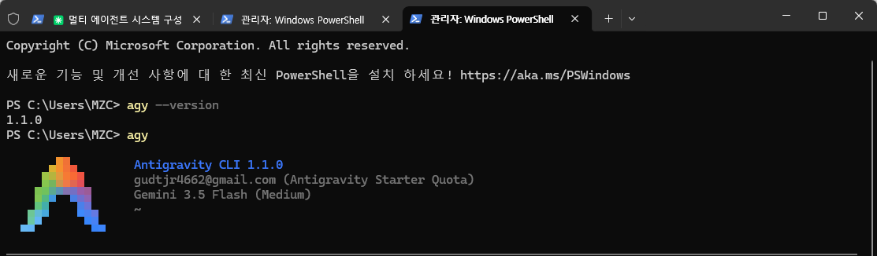
jq 및 agy(Antigravity) 설치 – 플러그인 설치 (Windows) ④
이미 설치한 상황이라면, 다음 장으로 이동
① 설치 정보 확인
(agy –version, jq –version)
② jq 설치
(winget install jqlang.jq)
③ Antigravity 설치
☞ irm https://antigravity.google/cli/install.ps1 | iex)
④ Anitgravity CLI 로그인 및 인증
☞ (CLI) agy 입력
4
4

Slide 11
Multi-agent-starter 설치와 구성
Multi-agent-starter (스타터) 설치
Multi-agent System 구성

Slide 12
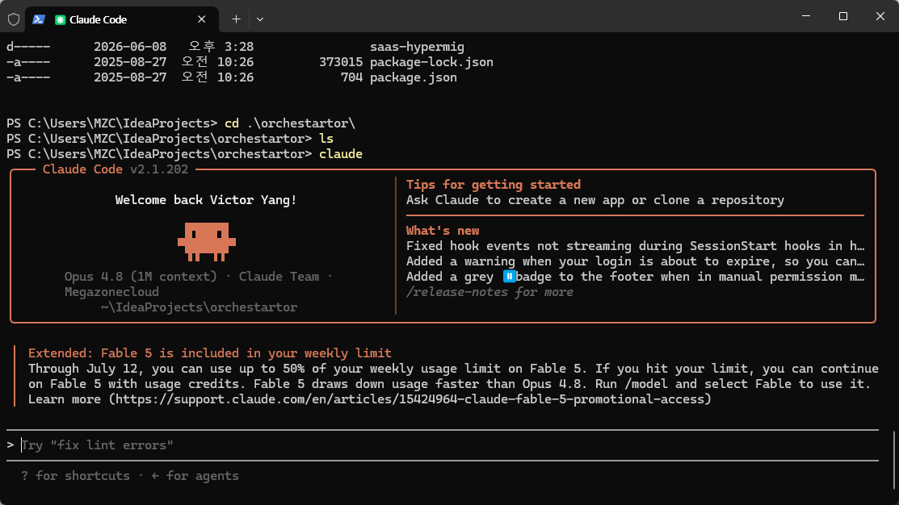
스타터 설치 – 플러그인 설치 ①②
① 설치할 디렉토리 생성
(스크린샷 – orchestrator)
② claude 시작
③ /plugins 입력
④ Marketplaces 선택
⑤ +Add Marketplace 선택
⑥ netwaif/multi-agent-starter 입력
⑦ multi-agent-starter 선택
⑧ Install for you, in this repo only 선택
⑨ /reload-plugins 입력
1
2

Slide 13
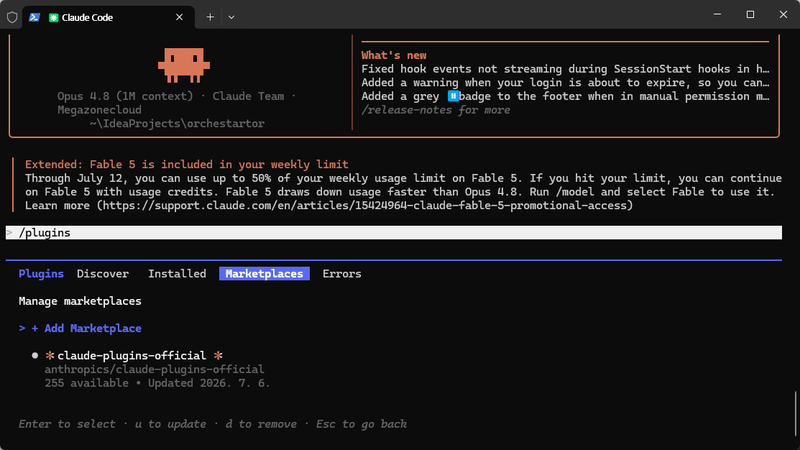
스타터 설치 – 플러그인 설치 ③④⑤
① 설치할 디렉토리 생성
(스크린샷 – orchestrator)
② claude 시작
③ /plugins 입력
④ Marketplaces 선택
⑤ +Add Marketplace 선택
⑥ netwaif/multi-agent-starter 입력
⑦ multi-agent-starter 선택
⑧ Install for you, in this repo only 선택
⑨ /reload-plugins 입력
3
4
5

Slide 14
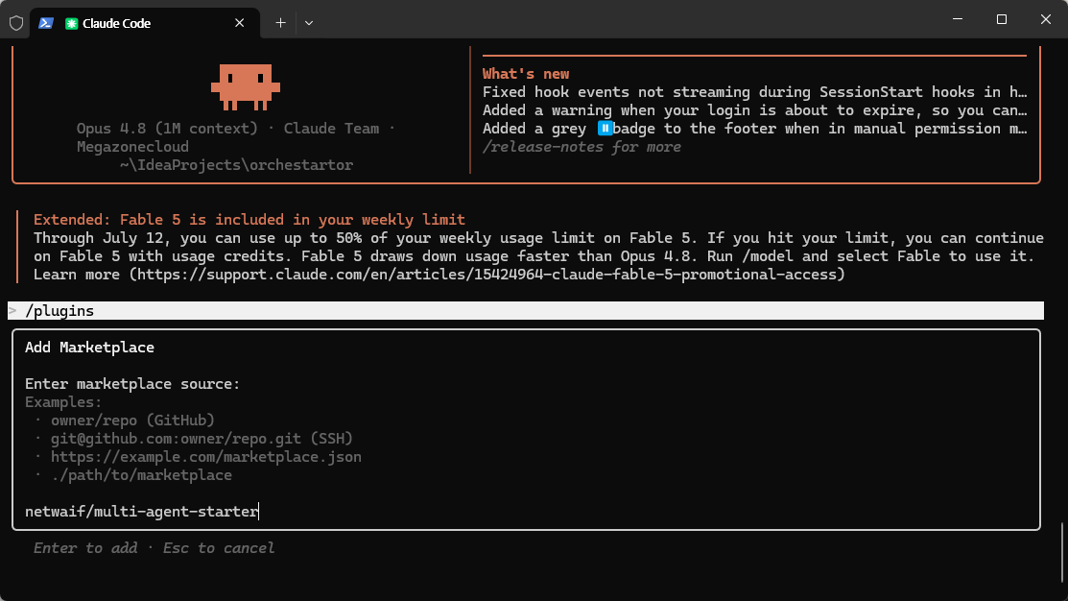
스타터 설치 – 플러그인 설치 ⑥
① 설치할 디렉토리 생성
(스크린샷 – orchestrator)
② claude 시작
③ /plugins 입력
④ Marketplaces 선택
⑤ +Add Marketplace 선택
⑥ netwaif/multi-agent-starter 입력
⑦ multi-agent-starter 선택
⑧ Install for you, in this repo only 선택
⑨ /reload-plugins 입력
6

Slide 15
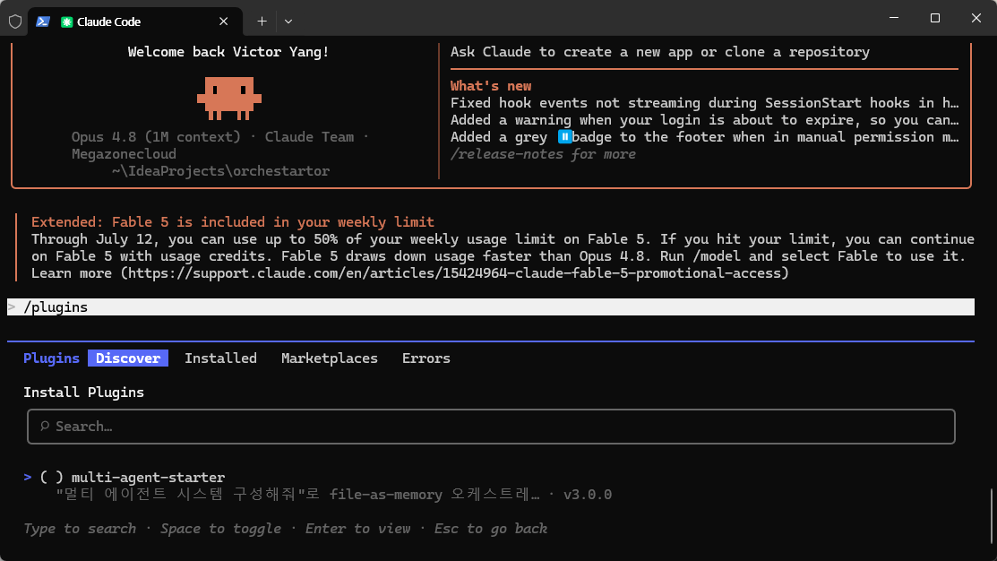
스타터 설치 – 플러그인 설치 ⑦
① 설치할 디렉토리 생성
(스크린샷 – orchestrator)
② claude 시작
③ /plugins 입력
④ Marketplaces 선택
⑤ +Add Marketplace 선택
⑥ netwaif/multi-agent-starter 입력
⑦ multi-agent-starter 선택
⑧ Install for you, in this repo only 선택
⑨ /reload-plugins 입력
7

Slide 16
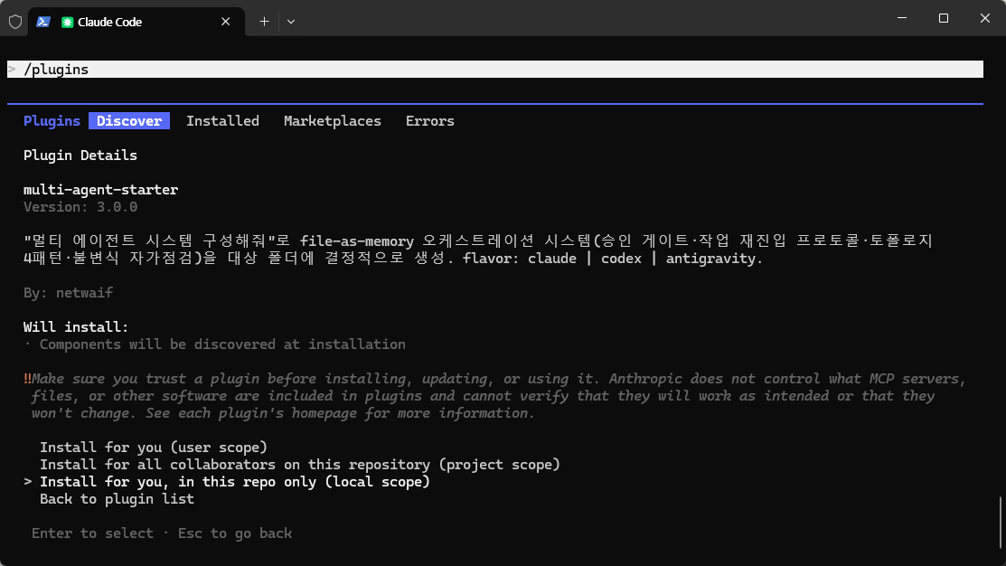
스타터 설치 – 플러그인 설치 ⑧
① 설치할 디렉토리 생성
(스크린샷 – orchestrator)
② claude 시작
③ /plugins 입력
④ Marketplaces 선택
⑤ +Add Marketplace 선택
⑥ netwaif/multi-agent-starter 입력
⑦ multi-agent-starter 선택
⑧ Install for you, in this repo only 선택
⑨ /reload-plugins 입력
8

Slide 17
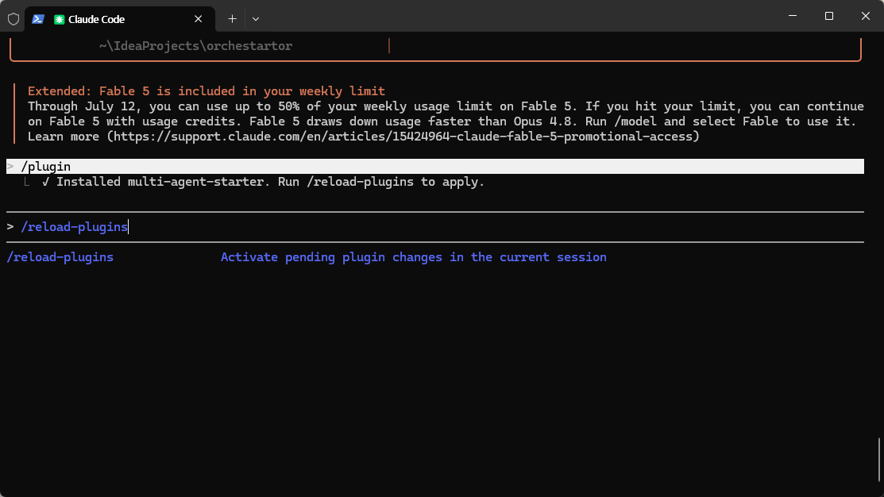
스타터 설치 – 플러그인 설치 ⑨
① 설치할 디렉토리 생성
(스크린샷 – orchestrator)
② claude 시작
③ /plugins 입력
④ Marketplaces 선택
⑤ +Add Marketplace 선택
⑥ netwaif/multi-agent-starter 입력
⑦ multi-agent-starter 선택
⑧ Install for you, in this repo only 선택
⑨ /reload-plugins 입력
9

Slide 18
Multi-agent-starter 설치와 구성
Multi-agent-starter (스타터) 설치
Multi-agent System 구성

Slide 19
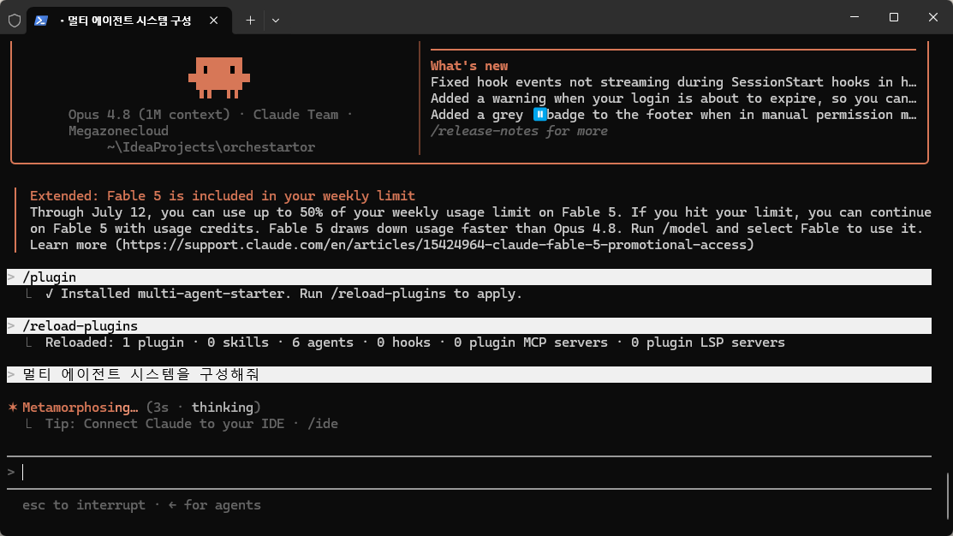
스타터 설치 – 멀티 에이전트 시스템 구성 ①
① “멀티 에이전트 시스템 구성해줘” 입력
② Flavor 선택 – “claude”
③ 설치 경로 선택 – “현재 작업 폴더”
④ Flavor , 설치경로 제출 (submit)
⑤ (Python 없는 경우) 설치 진행
⑥ 생성기 실행 및 확인
⑦ 디렉토리에 스타터 설치 확인
⑧ (선택) 사용법 확인
1
flavor: claude (claude-main·codex-main·codex-critic·gemini) / codex / antigravity · 생성 직후 validate.py가 불변식 PASS/FAIL 검증 → PASS 확인 후 사용

Slide 20
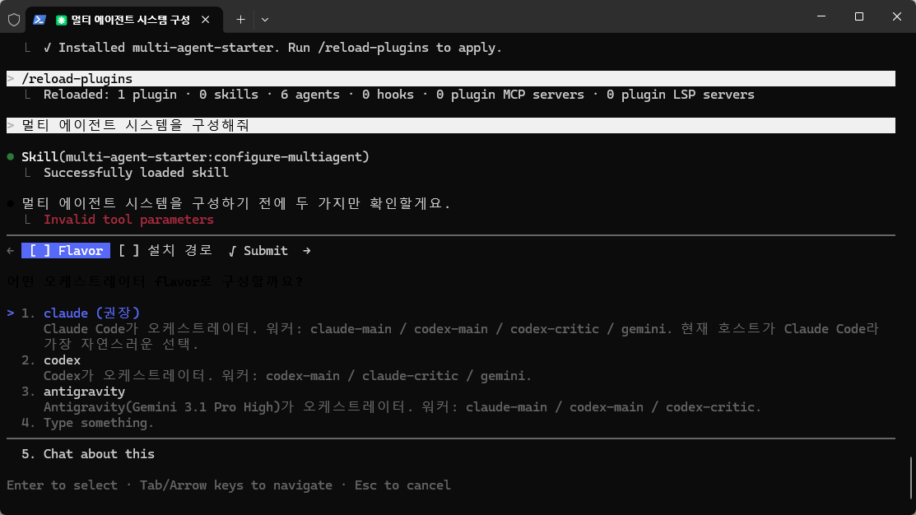
스타터 설치 – 멀티 에이전트 시스템 구성 ②
① “멀티 에이전트 시스템 구성해줘” 입력
② Flavor 선택 – “claude”
③ 설치 경로 선택 – “현재 작업 폴더”
④ Flavor , 설치경로 제출 (submit)
⑤ (Python 없는 경우) 설치 진행
⑥ 생성기 실행 및 확인
⑦ 디렉토리에 스타터 설치 확인
⑧ (선택) 사용법 확인
2
flavor: claude (claude-main·codex-main·codex-critic·gemini) / codex / antigravity · 생성 직후 validate.py가 불변식 PASS/FAIL 검증 → PASS 확인 후 사용

Slide 21
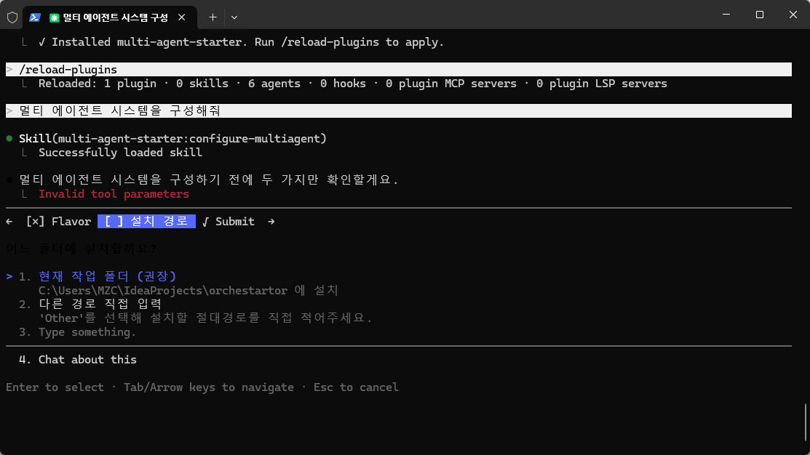
스타터 설치 – 멀티 에이전트 시스템 구성 ③
① “멀티 에이전트 시스템 구성해줘” 입력
② Flavor 선택 – “claude”
③ 설치 경로 선택 – “현재 작업 폴더”
④ Flavor , 설치경로 제출 (submit)
⑤ (Python 없는 경우) 설치 진행
⑥ 생성기 실행 및 확인
⑦ 디렉토리에 스타터 설치 확인
⑧ (선택) 사용법 확인
3
flavor: claude (claude-main·codex-main·codex-critic·gemini) / codex / antigravity · 생성 직후 validate.py가 불변식 PASS/FAIL 검증 → PASS 확인 후 사용

Slide 22
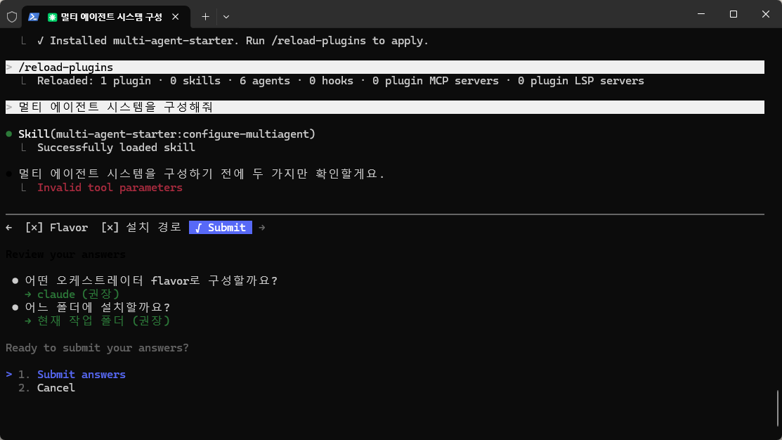
스타터 설치 – 멀티 에이전트 시스템 구성 ④
① “멀티 에이전트 시스템 구성해줘” 입력
② Flavor 선택 – “claude”
③ 설치 경로 선택 – “현재 작업 폴더”
④ Flavor , 설치경로 제출 (submit)
⑤ (Python 없는 경우) 설치 진행
⑥ 생성기 실행 및 확인
⑦ 디렉토리에 스타터 설치 확인
⑧ (선택) 사용법 확인
4
flavor: claude (claude-main·codex-main·codex-critic·gemini) / codex / antigravity · 생성 직후 validate.py가 불변식 PASS/FAIL 검증 → PASS 확인 후 사용

Slide 23
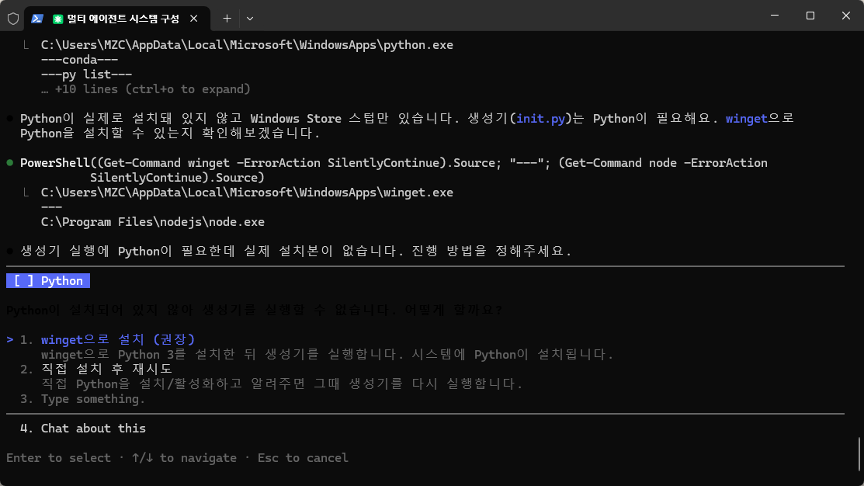
스타터 설치 – 멀티 에이전트 시스템 구성 ⑤
① “멀티 에이전트 시스템 구성해줘” 입력
② Flavor 선택 – “claude”
③ 설치 경로 선택 – “현재 작업 폴더”
④ Flavor , 설치경로 제출 (submit)
⑤ (Python 없는 경우) 설치 진행
⑥ 생성기 실행 및 확인
⑦ 디렉토리에 스타터 설치 확인
⑧ (선택) 사용법 확인
5
flavor: claude (claude-main·codex-main·codex-critic·gemini) / codex / antigravity · 생성 직후 validate.py가 불변식 PASS/FAIL 검증 → PASS 확인 후 사용

Slide 24
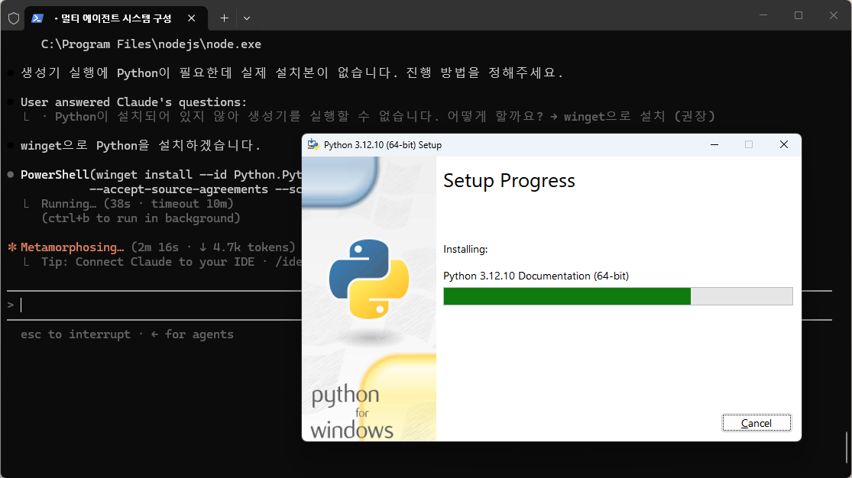
스타터 설치 – 멀티 에이전트 시스템 구성 ⑤
① “멀티 에이전트 시스템 구성해줘” 입력
② Flavor 선택 – “claude”
③ 설치 경로 선택 – “현재 작업 폴더”
④ Flavor , 설치경로 제출 (submit)
⑤ (Python 없는 경우) 설치 진행
⑥ 생성기 실행 및 확인
⑦ 디렉토리에 스타터 설치 확인
⑧ (선택) 사용법 확인
5
flavor: claude (claude-main·codex-main·codex-critic·gemini) / codex / antigravity · 생성 직후 validate.py가 불변식 PASS/FAIL 검증 → PASS 확인 후 사용

Slide 25
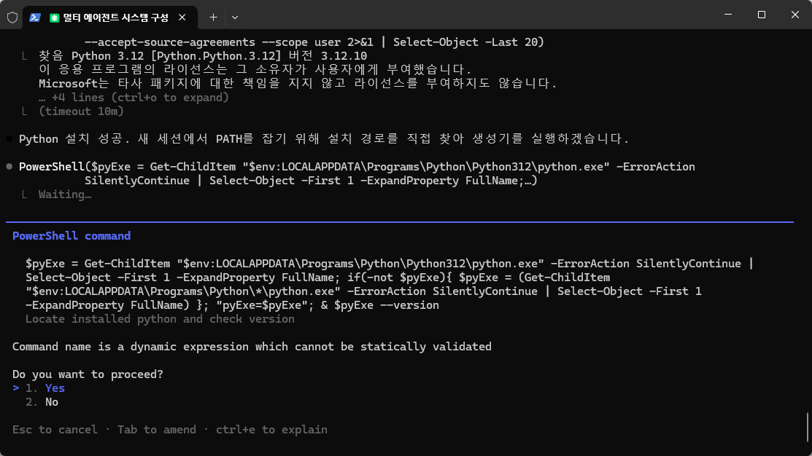
스타터 설치 – 멀티 에이전트 시스템 구성 ⑥
① “멀티 에이전트 시스템 구성해줘” 입력
② Flavor 선택 – “claude”
③ 설치 경로 선택 – “현재 작업 폴더”
④ Flavor , 설치경로 제출 (submit)
⑤ (Python 없는 경우) 설치 진행
⑥ 생성기 실행 및 확인
⑦ 디렉토리에 스타터 설치 확인
⑧ (선택) 사용법 확인
6
flavor: claude (claude-main·codex-main·codex-critic·gemini) / codex / antigravity · 생성 직후 validate.py가 불변식 PASS/FAIL 검증 → PASS 확인 후 사용

Slide 26
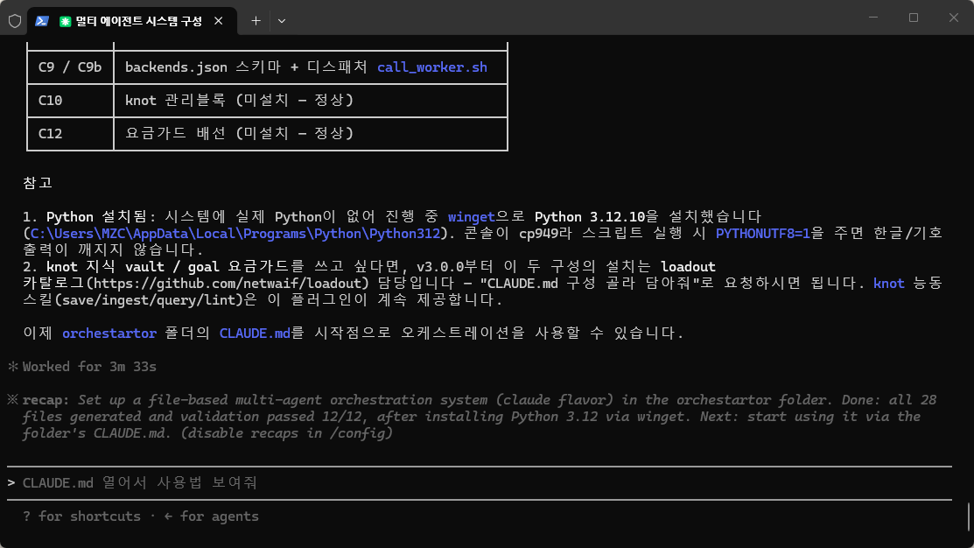
스타터 설치 – 멀티 에이전트 시스템 구성 ⑥
① “멀티 에이전트 시스템 구성해줘” 입력
② Flavor 선택 – “claude”
③ 설치 경로 선택 – “현재 작업 폴더”
④ Flavor , 설치경로 제출 (submit)
⑤ (Python 없는 경우) 설치 진행
⑥ 생성기 실행 및 확인
⑦ 디렉토리에 스타터 설치 확인
⑧ (선택) 사용법 확인
6
flavor: claude (claude-main·codex-main·codex-critic·gemini) / codex / antigravity · 생성 직후 validate.py가 불변식 PASS/FAIL 검증 → PASS 확인 후 사용

Slide 27
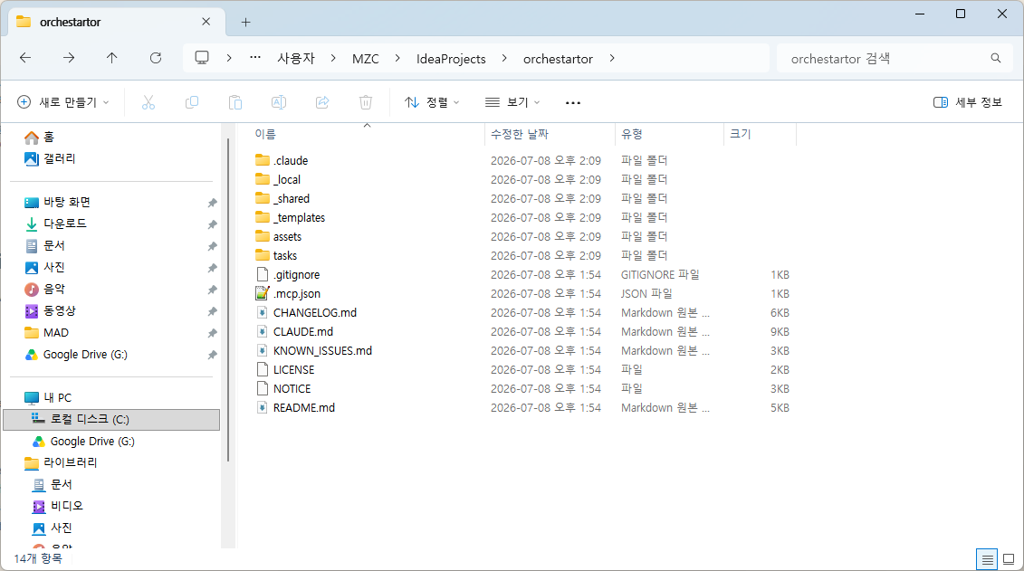
스타터 설치 – 멀티 에이전트 시스템 구성 ⑦
① “멀티 에이전트 시스템 구성해줘” 입력
② Flavor 선택 – “claude”
③ 설치 경로 선택 – “현재 작업 폴더”
④ Flavor , 설치경로 제출 (submit)
⑤ (Python 없는 경우) 설치 진행
⑥ 생성기 실행 및 확인
⑦ 디렉토리에 스타터 설치 확인
⑧ (선택) 사용법 확인
7
flavor: claude (claude-main·codex-main·codex-critic·gemini) / codex / antigravity · 생성 직후 validate.py가 불변식 PASS/FAIL 검증 → PASS 확인 후 사용

Slide 28
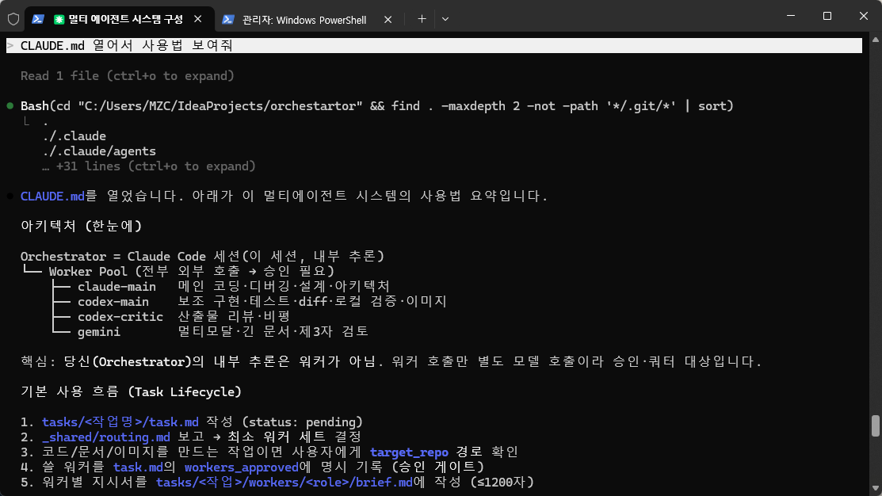
스타터 설치 – 멀티 에이전트 시스템 구성 ⑧
① “멀티 에이전트 시스템 구성해줘” 입력
② Flavor 선택 – “claude”
③ 설치 경로 선택 – “현재 작업 폴더”
④ Flavor , 설치경로 제출 (submit)
⑤ (Python 없는 경우) 설치 진행
⑥ 생성기 실행 및 확인
⑦ 디렉토리에 스타터 설치 확인
⑧ (선택) 사용법 확인 (1, 2, 3)
8
flavor: claude (claude-main·codex-main·codex-critic·gemini) / codex / antigravity · 생성 직후 validate.py가 불변식 PASS/FAIL 검증 → PASS 확인 후 사용

Slide 29
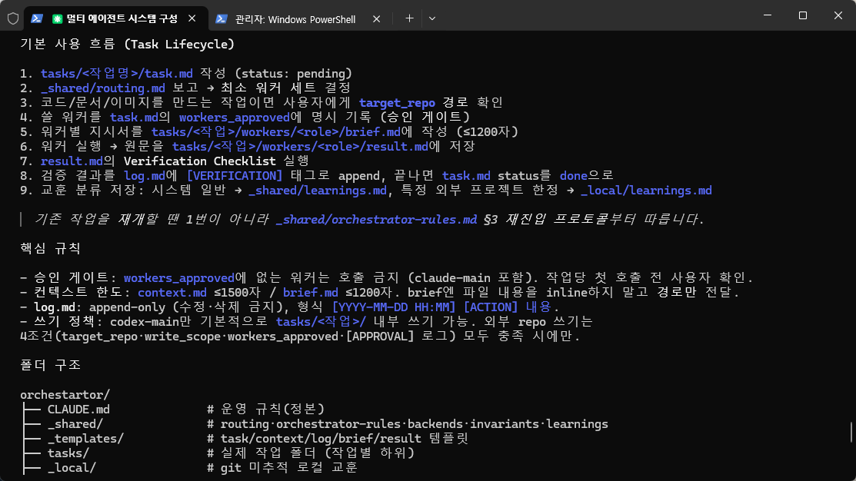
스타터 설치 – 멀티 에이전트 시스템 구성 ⑧
① “멀티 에이전트 시스템 구성해줘” 입력
② Flavor 선택 – “claude”
③ 설치 경로 선택 – “현재 작업 폴더”
④ Flavor , 설치경로 제출 (submit)
⑤ (Python 없는 경우) 설치 진행
⑥ 생성기 실행 및 확인
⑦ 디렉토리에 스타터 설치 확인
⑧ (선택) 사용법 확인 (1, 2, 3)
8
flavor: claude (claude-main·codex-main·codex-critic·gemini) / codex / antigravity · 생성 직후 validate.py가 불변식 PASS/FAIL 검증 → PASS 확인 후 사용

Slide 30
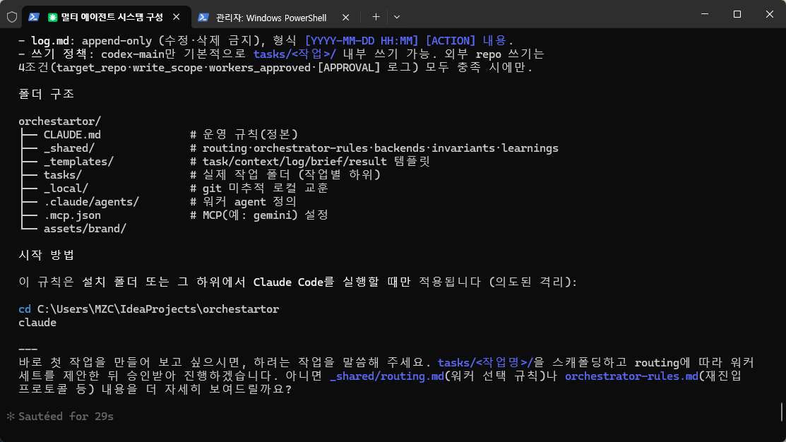
스타터 설치 – 멀티 에이전트 시스템 구성 ⑧
① “멀티 에이전트 시스템 구성해줘” 입력
② Flavor 선택 – “claude”
③ 설치 경로 선택 – “현재 작업 폴더”
④ Flavor , 설치경로 제출 (submit)
⑤ (Python 없는 경우) 설치 진행
⑥ 생성기 실행 및 확인
⑦ 디렉토리에 스타터 설치 확인
⑧ (선택) 사용법 확인 (1, 2, 3)
8
flavor: claude (claude-main·codex-main·codex-critic·gemini) / codex / antigravity · 생성 직후 validate.py가 불변식 PASS/FAIL 검증 → PASS 확인 후 사용

Slide 31
Muti-agent-tracker 설치와 구성
TUI 모니터링 툴 설치

Slide 32
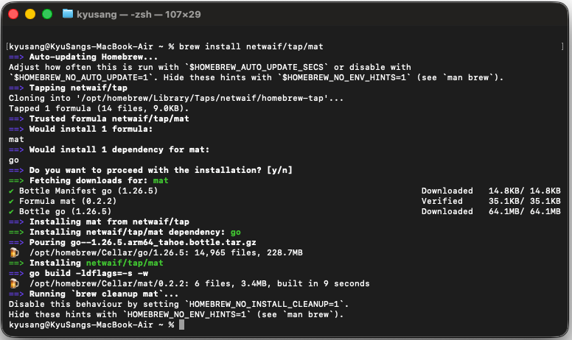
MAT(모니터링) 설치 (MAC) ①
① 명령어 실행 brew install netwaif/tab/mat
→ MAT(모니터링) 설치 및 실행 ⑤
(모니터링 할 디렉토리 설정)
→ MAT(모니터링) 설치 및 실행 ⑥
(mat 시작)
1
flavor: claude (claude-main·codex-main·codex-critic·gemini) / codex / antigravity · 생성 직후 validate.py가 불변식 PASS/FAIL 검증 → PASS 확인 후 사용

Slide 33
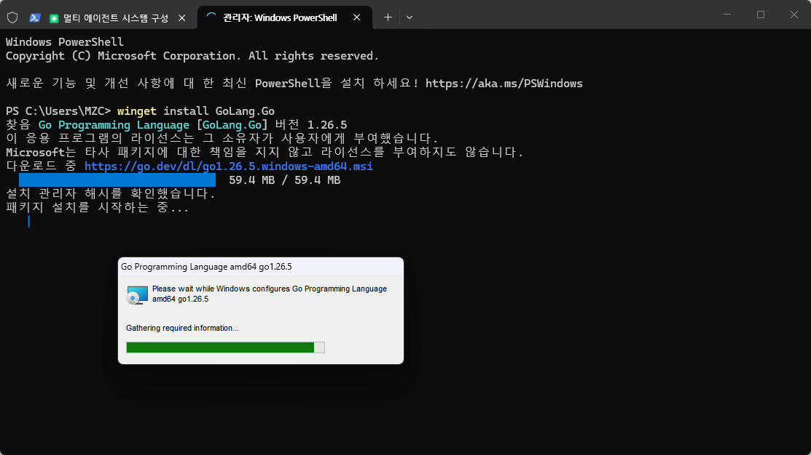
MAT(모니터링) 설치 및 실행 (Windows) ①
GoLang 설치
(winget install GoLang.Go)
② repository 이동 (작업 폴더로)
③ git 클론 ( git clone https://github.com/netwaif/mat.git)
④ mat 빌드
( go build –o mat.exe)
⑤ mat 실행 – env 설정
⑥ mat 실행 화면 (task 0)
1
flavor: claude (claude-main·codex-main·codex-critic·gemini) / codex / antigravity · 생성 직후 validate.py가 불변식 PASS/FAIL 검증 → PASS 확인 후 사용

Slide 34
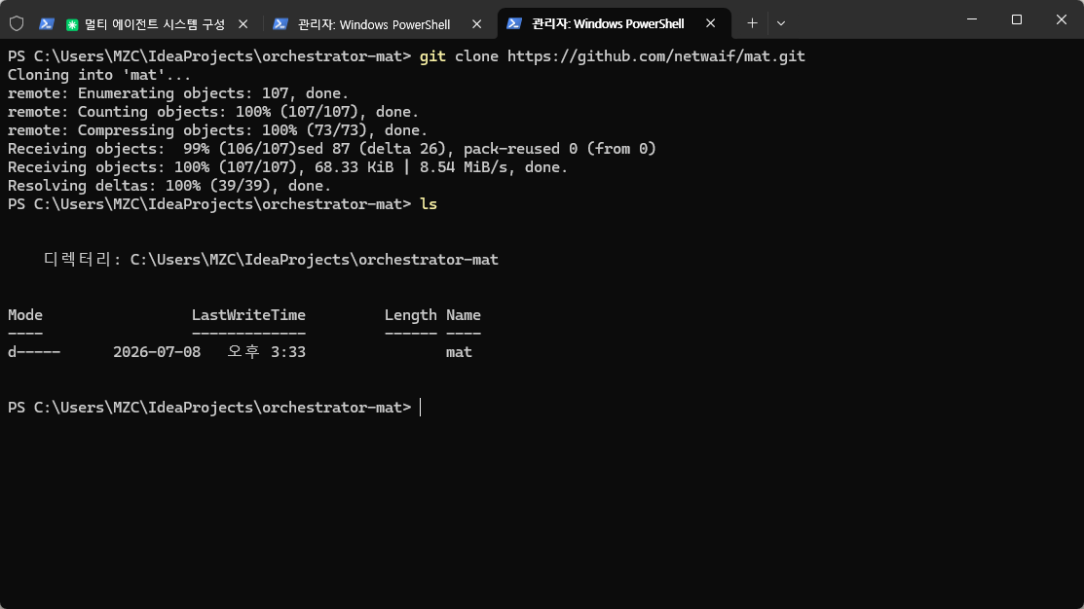
MAT(모니터링) 설치 및 실행 (Windows) ②③
GoLang 설치
(winget install GoLang.Go)
② repository 이동 (작업 폴더로)
③ git 클론 ( git clone https://github.com/netwaif/mat.git)
④ mat 빌드
( go build –o mat.exe . )
⑤ mat 실행 – env 설정
⑥ mat 실행 화면 (task 0)
2
3
flavor: claude (claude-main·codex-main·codex-critic·gemini) / codex / antigravity · 생성 직후 validate.py가 불변식 PASS/FAIL 검증 → PASS 확인 후 사용

Slide 35
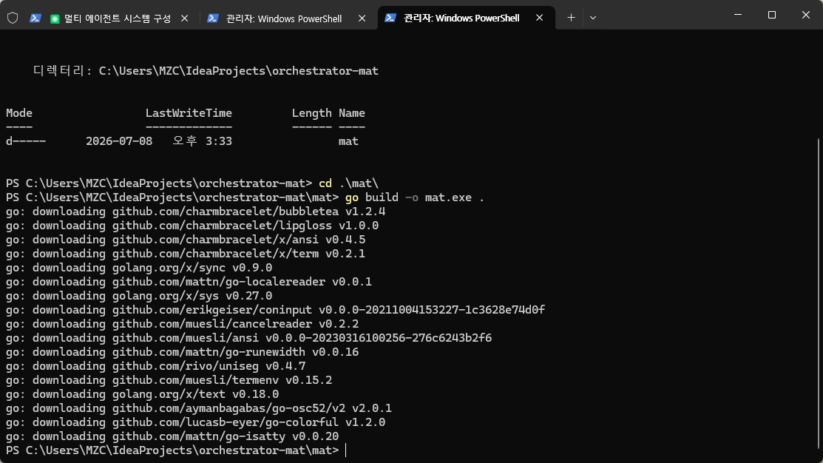
MAT(모니터링) 설치 및 실행 (Windows) ④
GoLang 설치
(winget install GoLang.Go)
② repository 이동 (작업 폴더로)
③ git 클론 ( git clone https://github.com/netwaif/mat.git)
④ mat 빌드
( go build -o mat.exe ． )
윈도우에서 오류시
$env:Path += ";C:\Program Files\Go\bin;$env:USERPROFILE\go\bin“ 실행
⑤ mat 실행 – env 설정
⑥ mat 실행 화면 (task 0)
4
flavor: claude (claude-main·codex-main·codex-critic·gemini) / codex / antigravity · 생성 직후 validate.py가 불변식 PASS/FAIL 검증 → PASS 확인 후 사용

Slide 36
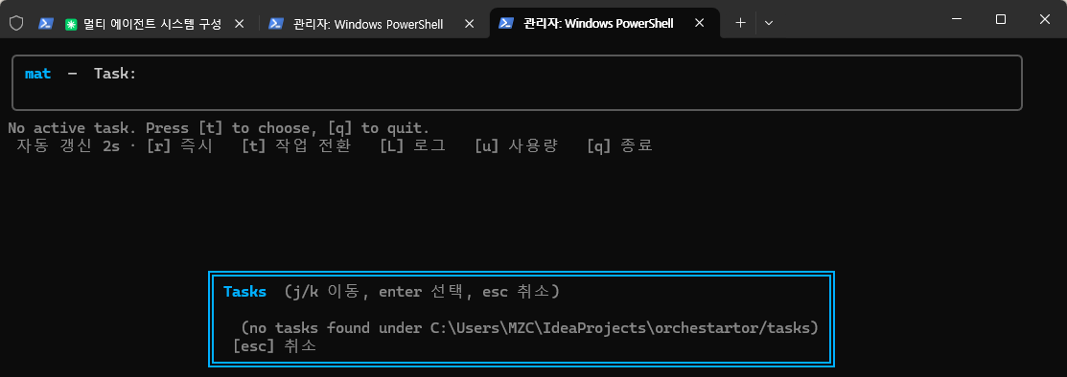
mat env 설정 명령어 복사할 수 있도록 처리
MAT(모니터링) 설치 및 실행 ⑤⑥
GoLang 설치
(winget install GoLang.Go)
② repository 이동 (작업 폴더로)
③ git 클론 ( git clone https://github.com/netwaif/mat.git)
④ mat 빌드
( go build –o mat.exe)
⑤ mat 실행 – env 설정
⑥ mat 실행 화면 (task 0)
5
6
6
flavor: claude (claude-main·codex-main·codex-critic·gemini) / codex / antigravity · 생성 직후 validate.py가 불변식 PASS/FAIL 검증 → PASS 확인 후 사용

Slide 37
Muti-agent-starter 실습
첫 번째 작업 – 워커 스모크 테스트 (smoke test)
두 번째 작업 – MSA 모듈 분석
세 번째 작업 – API 구현

Slide 38
요청문 작성법 ①
목표, 성격, target_repo, 워커 및 역할은 필수 작성 4요소
요소
왜 필요한가
예
＊ 목표
task.md Goal / brief 핵심
XxxEntity의 매개변수 C_ID를 활용하여 조회 API 추가
＊ 성격
워커선택·target_repo 질문 여부
분석·요약 or 코드 구현
＊ target_repo
외부 작업이면 절대경로 필수
C:\...\Backend-Core
write_scope
쓰기범위·4조건 판단
none(diff-first) or /<경로>/src/**
＊ 워커+역할
최소 워커셋·비용 통제
생산 claude-main, 리뷰 gemini
제약
Do NOT 항목
기존코드 수정금지, agy 파일순회 금지
승인 게이트: 요청 후 워커 승인을 물으면(비용 직전) 어떤 워커를·어떤 스코프로 부르는지 확인하고 승인. 외부 repo 쓰기는 별도 [APPROVAL] 요구.

Slide 39
요청문 작성법 ② — 워커셋 & 외부 쓰기 4조건
모든 워커를 기본 호출하지 말 것. 작업 성격에 맞는 최소 조합만.
최소 워커 세트
codex-main 외부 repo 쓰기 4조건
문서/기획·코드 구현 → claude-main
(모두 충족해야 외부 직접 쓰기)
① brief.md에 target_repo 절대경로
② brief.md에 write_scope 경로 패턴
③ task.md workers_approved에 승인
④ log.md에 [APPROVAL] 기록
하나라도 빠지면 → diff·patch만 산출,
사람이 직접 적용. claude-main은 어떤
경우에도 외부 직접쓰기 불가.
설계 후 구현 → claude-main (일괄)
구현리뷰 → claude-main → gemini(agy)→반영
→
보조구현·이미지 → codex-main
대용량 문서 → gemini
권장 토폴로지 Producer-Reviewer: claude-main 생산 → codex-critic 게이트. codex 미인증이면 gemini로 대체(얕은 검증).
agy 인라인 필수: 디렉토리·다수 파일 순회 시키면 300s 타임아웃. 대상을 brief에 인라인하고 '파일 열지 말 것' 명시. (단일 이미지/PDF 경로는 예외)

Slide 40



요청문 작성법 ③ — 작성 영역
오케스트레이터(Claude Code 세션)에게 작업을 요청할 때 담을 것. 정본: CLAUDE.md · routing.md
사용자의 작성 (요청문)
오케스트레이터 스스로 작성
( 사용자가 작성 X )
빠진 (필수) 필드는 착수 전 되묻는다. 많이 줄수록 되묻기가 준다.
목표
자세히, 검증 가능하게 ("무엇이 완료 상태인지")
• 토폴로지 선택 (pipeline / producer-reviewer)
• 승인 게이트 · task.md 생성
• 워커별 brief.md 작성
• log 기록 · Verification 검증
• 단계 간 파일(입력·산출) 확정
경로 ( target_repo, write_scope )
대상 경로 + src/** or none or tasks-only
워커 + 모델
"구현은 claude", "기획은 cursor로 gemini"
산출물
위치·형식 (diff로 artifacts에 / srs.md에)
제약 / Do NOT
"직접 커밋 금지", "테스트 포함", "스타일 유지"
워커 고르기 (요약 — 정본은 routing.md)
하고 싶은 것
워커
비고
메인 코딩·구현·디버깅·설계·기획
claude-main (클로드)
Opus 고정 (모델 생략 가능)
특정 모델 골라 실행 (기획·분석·리뷰)
cursor-main (커서)
★ 모델 명시 필수
보조 구현·테스트·이미지 생성
codex-main (코덱스)
산출물 비평·리뷰 (adversarial 게이트)
codex-critic
이미지·대용량 문서·제3자 검토
gemini
여러 워커를 파이프라인으로 엮을 수 있다 — 예: cursor 기획 → claude 구현 → codex-critic 리뷰

Slide 41
파일 구조 요약 및 작업 흐름
file-as-memory: 런타임 상태 0, 모든 결정·승인·검증이 아래 파일로 남는다. 경로: tasks/<task>/
파일 | 역할 | 위치 | 제약 및 형식
task.md | 사용자 요청에 대한 작업 정의서 Status(pending/done) · goal · workers_approved(승인된 워커 목록) 등이 기록 | tasks/<task>/ | 형식 고정(## 메타 yaml + ## Goal). mat 모니터가 파싱. 작업 내내 갱신 (status)
context.md | 현재 스냅샷. 지금 상태의 핵심만 적용. 세션 중지 등에 대해 이어서 작업하는 용도 | tasks/<task>/ | ≤1500자(한글). 초과 시 핵심만 남기고 나머지는 log로 append 후 초기화.
brief.md | 워커의 지시서 워커가 실행에 필요한 것만 (목표, target_sope, write_scope, 제약) 작성됨 | tasks/<task>/workers/<role>/ | ≤1200자(한글). 파일 내용 inline 금지—경로만. 워커별 폴더(<role>/brief.md).
result.md | 워커의 산출물 원문. 워커의 응답 + Verification Checklist 등 표시 | tasks/<task>/workers/<role>/ | 원문 보존. 워커별 폴더(<role>/result.md)
log.md | 작업 일지. 워커 호출 및 주요 결정, 검증, 승인, 에러 목록 작성 | tasks/<task>/ | append-only. 수정·삭제 금지. 형식: [YYYY-MM-DD HH:MM] [ACTION] 내용.
작업 흐름
task.md 생성(pending) → routing으로 워커 결정 → workers_approved 승인 → brief.md 작성 → 워커 실행 → result.md 저장 → Verification → log.md 에 기록 → task.md status=done
context.md = '지금'(스냅샷) · log.md = '지나온 길'(히스토리) — 이 둘의 역할 분리가 핵심. brief/result는 워커별 폴더, task/context/log는 작업 루트.

Slide 42
첫 번째 작업 – 스모크 테스트 개요
생성된 폴더 안에서 켜야 CLAUDE.md 규칙이 적용된다.
1) 오케스트레이터 켜기
2) Claude & agy 워커 스모크
cladue-main 과 gemini(agy) 디스패처 경로가 도는지 확인.
cd <생성폴더> && claude
codex MCP 프롬프트 → 미인증이면 3. Continue without
agy -p "say hello in one word"
스모크 테스트 요청문 (오케스트레이터에 붙여넣기)
새 작업 만들어줘. - 목표: 이 스타터가 cluade-main과 gemini(agy) 두 워커가 정상 호출되는지 확인하는 스모크 테스트.
claude-main 에게: “한 단어로 인사해줘”를 요청해 응답 받는다.
Gemini(agy)에게: “SMOKE-OK를 그대로 한번 출력해줘”를 요청해 응답을 확인한다.
- 워커: claude-main, gemini(agy) 둘 다. Codex는 미인증으로 제외. Gemini(agy) 파일 순회 금지. 요청 내용을 brief 본문에 인라인하고, agy는 그것만 처리.
write_scope: none. 결과는 작업 폴더 artifacts/에만.
확인 기준: 두 워커 모두 exit 0으로 응답 오고, gemini는 SMOKE-OK 응답이 result에 남을 것.

Slide 43
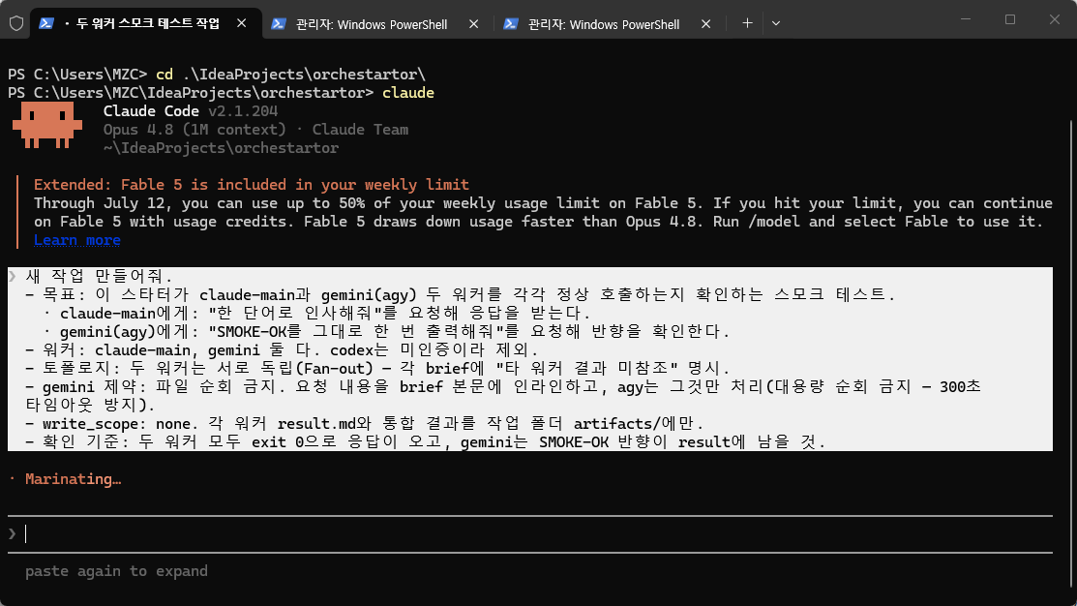
첫 번째 작업 – 스모크 테스트 ①②
스타터 경로 – claude 시작
요청문 전송
- 목표, 워커, 제약조건, 확인기준, write_scope 등 요청문 전송
③ task.md 생성 부터 MAT 연결
④ 콘솔과 MAT로 진행 상황 확인
⑤ 최종 결과 확인 (콘솔 및 MAT)
1
2
flavor: claude (claude-main·codex-main·codex-critic·gemini) / codex / antigravity · 생성 직후 validate.py가 불변식 PASS/FAIL 검증 → PASS 확인 후 사용

Slide 44
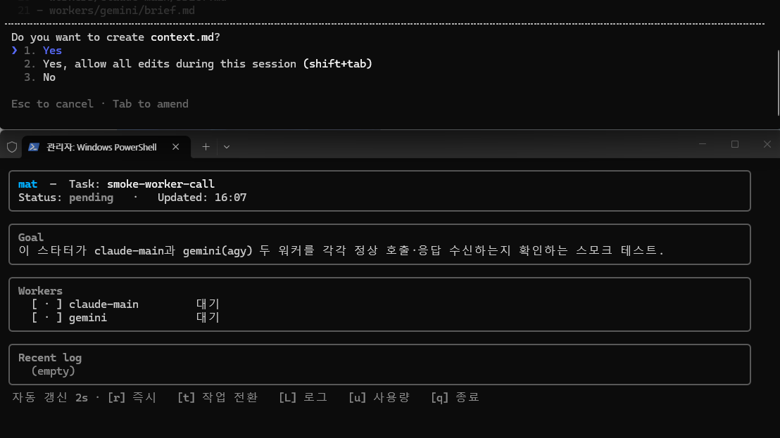
첫 번째 작업 – 스모크 테스트 ③
스타터 경로 – claude 시작
② 요청문 전송
task.md 생성 부터 MAT 연결
- Task 확인 : smoke-worker-call
- Goal 확인
- Workers 목록 확인
④ 콘솔과 MAT로 진행 상황 확인
⑤ 최종 결과 확인 (콘솔 및 MAT)
3
flavor: claude (claude-main·codex-main·codex-critic·gemini) / codex / antigravity · 생성 직후 validate.py가 불변식 PASS/FAIL 검증 → PASS 확인 후 사용

Slide 45
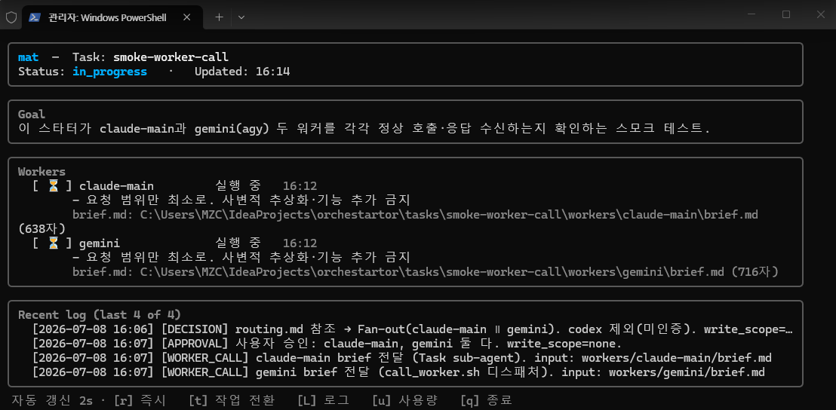
첫 번째 작업 – 스모크 테스트 ④
스타터 경로 – claude 시작
② 요청문 전송
③ task.md 생성 부터 MAT 연결
콘솔과 MAT로 진행 상황 확인
- status 업데이트 ( in_progress )
- Workers : 상태 업데이트
- Recent log : 로그 업데이트
⑤ 최종 결과 확인 (콘솔 및 MAT)
4
flavor: claude (claude-main·codex-main·codex-critic·gemini) / codex / antigravity · 생성 직후 validate.py가 불변식 PASS/FAIL 검증 → PASS 확인 후 사용

Slide 46
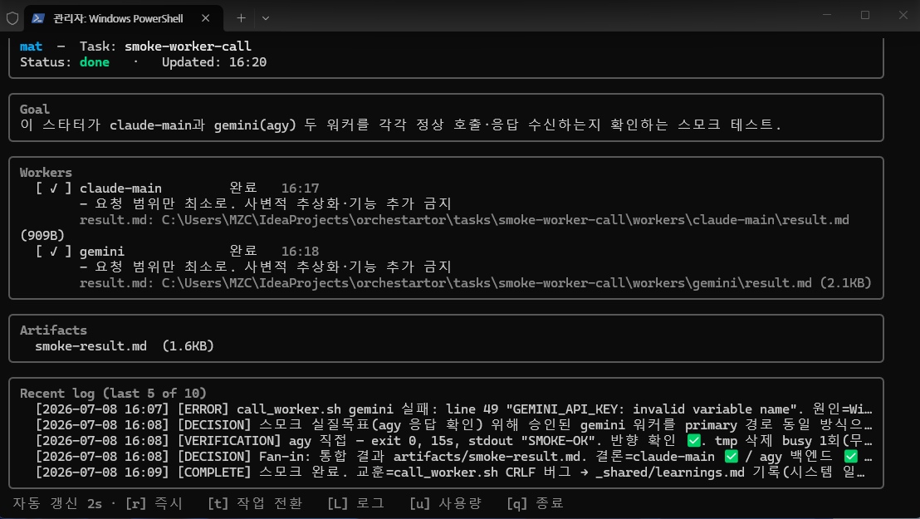
첫 번째 작업 – 스모크 테스트 ⑤
스타터 경로 – claude 시작
② 요청문 전송
③ task.md 생성 부터 MAT 연결
콘솔과 MAT로 진행 상황 확인
최종 결과 확인
- MAT : 상태, 산출물(smoke-result.md)
- 콘솔
- 실제 MD 파일
5
flavor: claude (claude-main·codex-main·codex-critic·gemini) / codex / antigravity · 생성 직후 validate.py가 불변식 PASS/FAIL 검증 → PASS 확인 후 사용

Slide 47
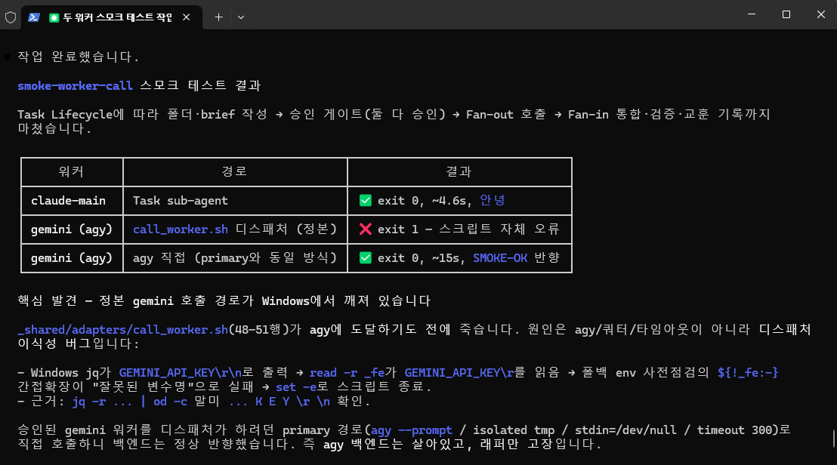
첫 번째 작업 – 스모크 테스트 ⑤
스타터 경로 – claude 시작
② 요청문 전송
③ task.md 생성 부터 MAT 연결
콘솔과 MAT로 진행 상황 확인
최종 결과 확인
- MAT : 상태, 산출물(smoke-result.md)
- 콘솔
- 실제 MD 파일
5
flavor: claude (claude-main·codex-main·codex-critic·gemini) / codex / antigravity · 생성 직후 validate.py가 불변식 PASS/FAIL 검증 → PASS 확인 후 사용

Slide 48
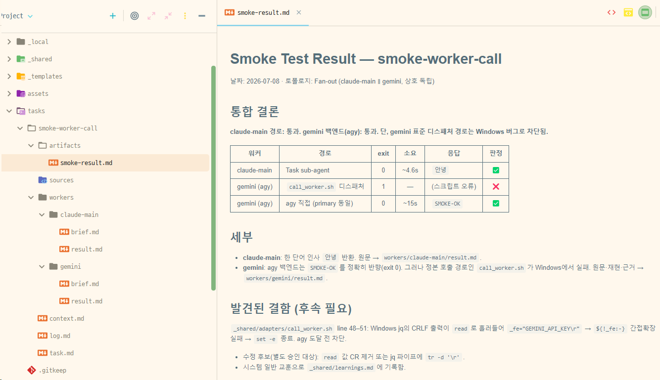
첫 번째 작업 – 스모크 테스트 ⑤
스타터 경로 – claude 시작
② 요청문 전송
③ task.md 생성 부터 MAT 연결
콘솔과 MAT로 진행 상황 확인
최종 결과 확인
- MAT : 상태, 산출물(smoke-result.md)
- 콘솔
- 실제 MD 파일
flavor: claude (claude-main·codex-main·codex-critic·gemini) / codex / antigravity · 생성 직후 validate.py가 불변식 PASS/FAIL 검증 → PASS 확인 후 사용

Slide 49
Muti-agent-starter 실습
첫 번째 작업 – 워커 스모크 테스트 (smoke test)
두 번째 작업 – MSA 모듈 분석
세 번째 작업 – API 구현

Slide 50

두 번째 작업 — MSA 모듈 분석·요약
분석·리뷰·요약·기획은 target_repo를 묻지 않고 artifacts/에 산출. 안전한 첫 작업.
분석작업 요청문 (analysis-request)
새로운 작업 시작
목표: "C:\Users\gudtj\IdeaProjects\arms\Backend-Core" 모듈의 구조, 기술스택, 핵심 진입점 그리고 API 작성 컨벤션(패키지 구조, 네이밍, 조회 API 등)을 파악해 요약해줘.
성격: 분석 및 요약
write_scope: none,
worker: claude-main이 구조 파악 문서 작성, gemini(agy)가 요약 검토. agy는 파일 순회 금지, 인라인된 내용만 검토.
결과물: tasks/<task>/artifacts/에 작성. 다음 작업으로 조회 API를 만들어볼 예정.
포인트: 생산(구조 파악·문서화)은 claude-main, 검토만 agy. agy '파일 순회 금지 + 인라인만'을 반드시 명시 — 안 그러면 대용량 순회로 300초 타임아웃. 읽을 대상 경로는 목표에 적어둔다.

Slide 51
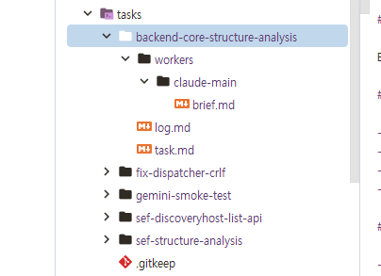
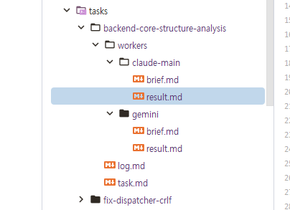
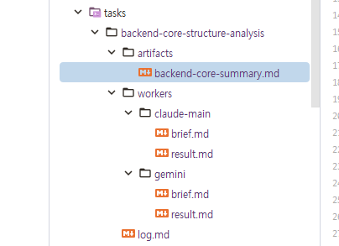
두 번째 작업 – MSA 모듈 분석
패키지 구조 변화
작업 순서 확인 및 문서별 내용
task.md
정의서.
오케스트레이터가 사용자 요청을 받아 정의
상태 값(status)만 갱신됨.
log.md
전체 이력. 승인(approve), 호출, 검증, 에러 등의 작업 내내 시간순으로 append
brief.md
워커의 지시서.
result.md
워커의 응답 원문.
brief.md와 result.md는 워커의 수 만큼 쌍으로 생성
5) artifacts/
워커 산출물의 원본 (생성된 코드 파일·이미지 등)
번외) context.md
무엇이 끝났고 무엇이 진행중인지 판단에 필요한 핵심 사실 · 미해결 이슈 · 참조경로 만 적는다.
(상태가 단순하면, 생략 가능)
→
→
순서 | 추가/업데이트 파일 | 일어나는 일
1 | `task.md` (status: `pending`) | 작업의 정의. 목표·제약·수락기준 작성
2 | `task.md`의 `workers_approved` | 워커(worker) 사용 승인시 작성
3 | `log.md` `[APPROVAL]` / `[WORKER_CALL]` | 승인·호출이 시간순으로 작성됨.
4 | `workers/<역할>/brief.md` | 워커에게 준 지시 사항.
5 | `workers/<역할>/result.md` | 워커의 응답 원문 (결과 문서)
6 | `log.md` `[VERIFICATION]` | Result의 체크리스트 검증 결과
7 | `task.md` status → `done` | 완료 시 상태 갱신
8 | `_shared/learnings.md` 등 | (해상 시) 교훈 추가
flavor: claude (claude-main·codex-main·codex-critic·gemini) / codex / antigravity · 생성 직후 validate.py가 불변식 PASS/FAIL 검증 → PASS 확인 후 사용

Slide 52
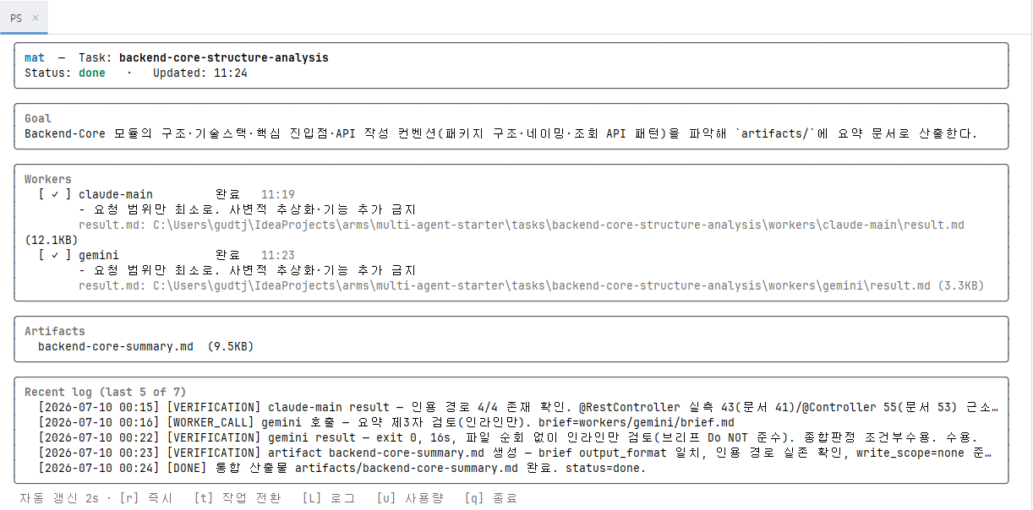
두 번째 작업 – MSA 모듈 분석
② MAT 모니터링 확인
task명:
backend-core-structure-analysis
goal 기록:
Backend-Core 모듈 분석
Workers
claude-main 상태(완료), 결과문서 gemini 상태(완료), 결과문서
Artifacts (작업 산출물)
backend-core-summary.md
작업 로그
작업 기록 7개 추가
flavor: claude (claude-main·codex-main·codex-critic·gemini) / codex / antigravity · 생성 직후 validate.py가 불변식 PASS/FAIL 검증 → PASS 확인 후 사용

Slide 53
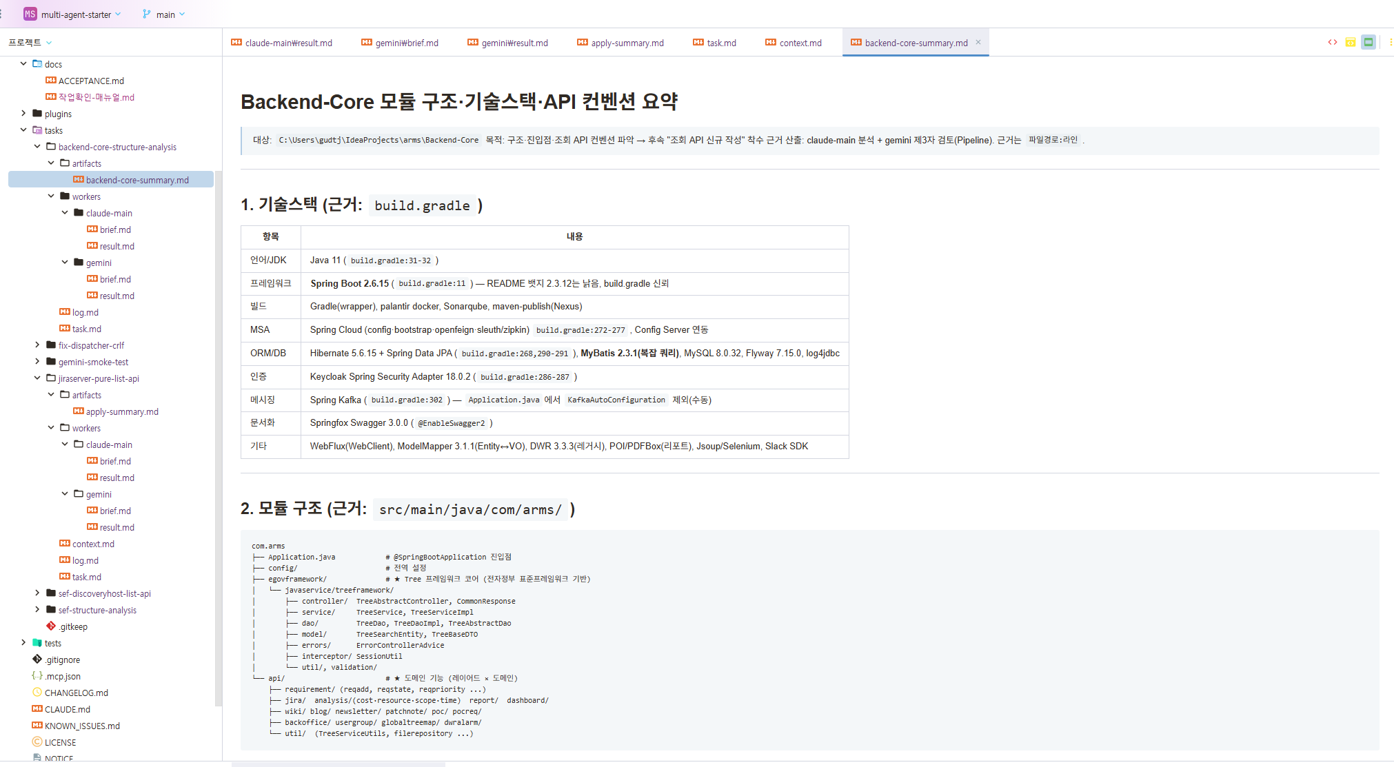
두 번째 작업 – MSA 모듈 분석
③ 산출물 확인
작업 지시서 task.md
작업 기록 log.md
2개의 worker (claude –main, antigravity)
2쌍의 brief.md, result.md 확인
작업 결과 backend-core-summary.md
flavor: claude (claude-main·codex-main·codex-critic·gemini) / codex / antigravity · 생성 직후 validate.py가 불변식 PASS/FAIL 검증 → PASS 확인 후 사용

Slide 54
Muti-agent-starter 실습
첫 번째 작업 – 워커 스모크 테스트 (smoke test)
두 번째 작업 – MSA 모듈 분석
세 번째 작업 – API 구현

Slide 55
세 번째 작업 — API 코드 구현 (생산=Claude, 리뷰=agy)
간단한 조회 API 구현하기 - 주제 : ALM Server 조회
구현작업 요청문 (implement-request)
새 작업 만들어줘.
[목표]
Backend-Core 모듈의 com/arms/api/jira/jiraserver_pure 패키지에 조회 API를 추가한다.
- 기능: "서버 타입"을 파라미터로 받아, 해당 타입에 맞는 서버 목록을 조회해 반환.
- 서버 타입 값: 온프레미스 / 레드마인_온프레미스 / 클라우드 (3가지)
- 반드시 jiraserver_pure 패키지의 기존 스펙을 먼저 파악하고, 그 관례
(컨트롤러 매핑 방식, 서비스 구조, 엔티티/DTO/VO 네이밍, 조회 쿼리 패턴, 응답 포맷 등)을
따라 설계·구현할 것.
[대상]
- target_repo: C:\Users\gudtj\IdeaProjects\arms\Backend-Core
- 작업 패키지: com/arms/api/jira/jiraserver_pure
[워커]
- 설계·구현·문서: claude-main
- 리뷰·검토: gemini(agy) — 코드 생성 금지. claude-main 산출물을 인라인해 검토만.
파일 순회 금지(300초 타임아웃 방지).
codex 계열 제외(미인증).
[쓰기 방식 — 외부 repo 직접 적용]
- write_scope: "com/arms/api/jira/jiraserver_pure/**" (이 패키지 범위만)
- 외부 repo 쓰기 4조건을 충족시켜 진행:
1. brief에 target_repo 절대경로 명시
2. brief에 write_scope 명시
3. task.md workers_approved에 승인 기록
4. log.md에 [APPROVAL] 태그로 외부 쓰기 승인 기록
- claude-main은 직접 쓰기 불가이므로, claude-main이 생산한 코드를
오케스트레이터가 target_repo의 해당 패키지에 적용한다.
- 단, 적용 전에 무엇을 어디에 쓸지(파일 목록·변경 요약)를 먼저 보여주고
내 승인을 받은 뒤 적용할 것.
[제약]
- jiraserver_pure 패키지 밖은 건드리지 말 것.
- 기존 코드 스타일·관례를 그대로 따를 것(임의 리팩터링 금지).
- "서버 타입" 파라미터가 기존에 이미 정의된 enum/상수가 있으면 재사용하고,
없으면 기존 네이밍 관례에 맞춰 새로 정의하되 그 근거를 남길 것.
[산출물]
- 적용된 파일 목록과 각 변경 요약
- 설계 결정 요약(서버 타입 표현 방식, 엔드포인트 형태, 쿼리 방식 등 근거)
- gemini 리뷰 결과
모두 tasks/<task>/artifacts/에 기록.

Slide 56
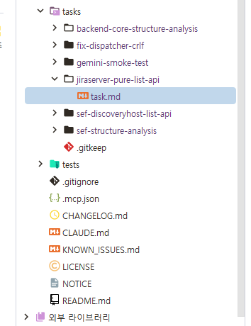
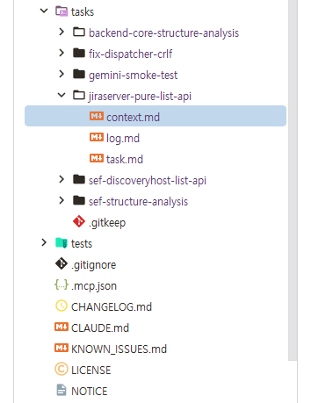
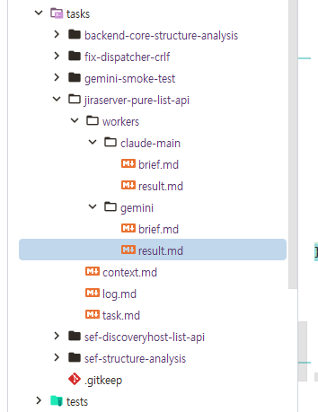
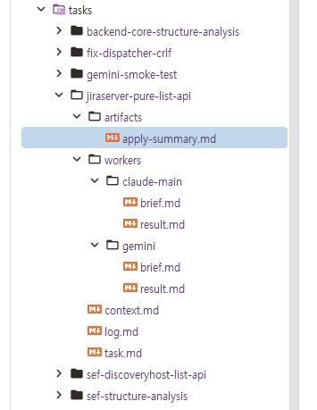
세 번째 작업 – API 구현
패키지 구조 변화
→
→
→
flavor: claude (claude-main·codex-main·codex-critic·gemini) / codex / antigravity · 생성 직후 validate.py가 불변식 PASS/FAIL 검증 → PASS 확인 후 사용

Slide 57
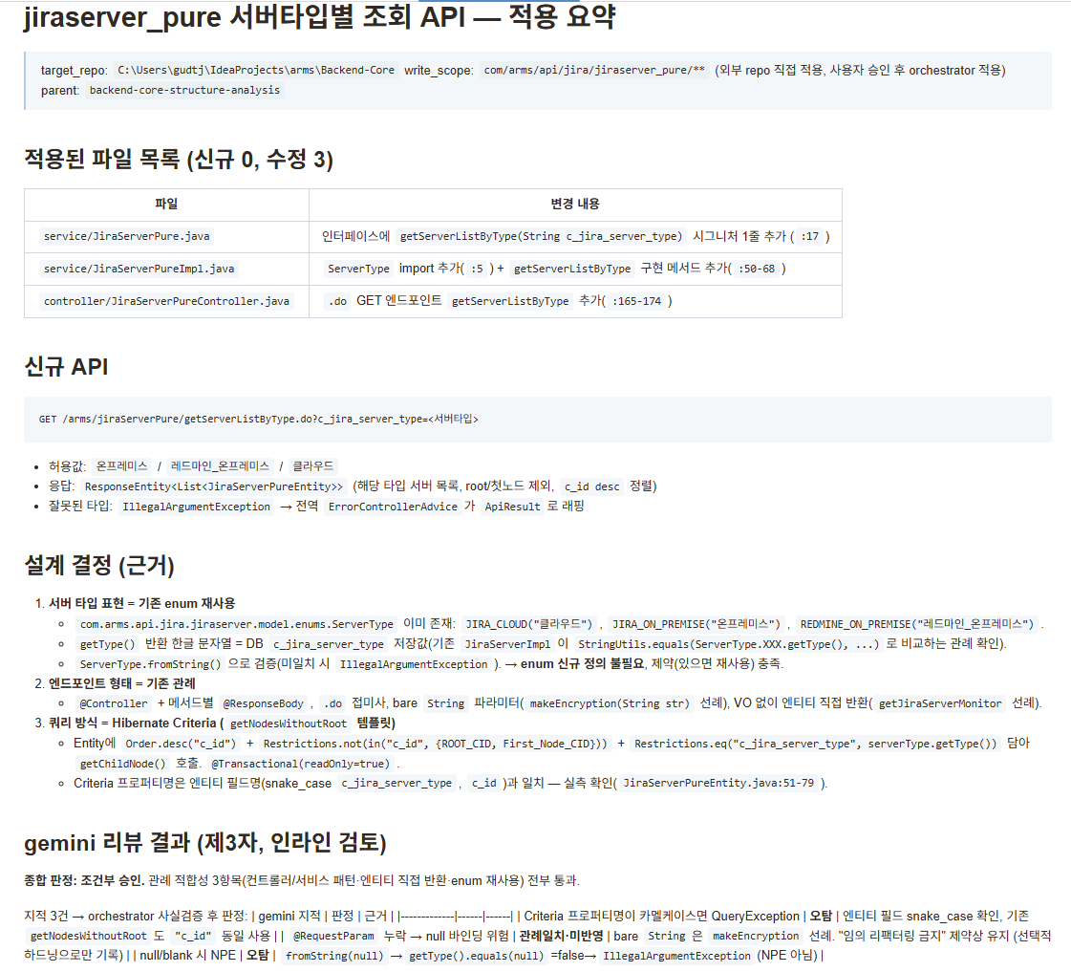
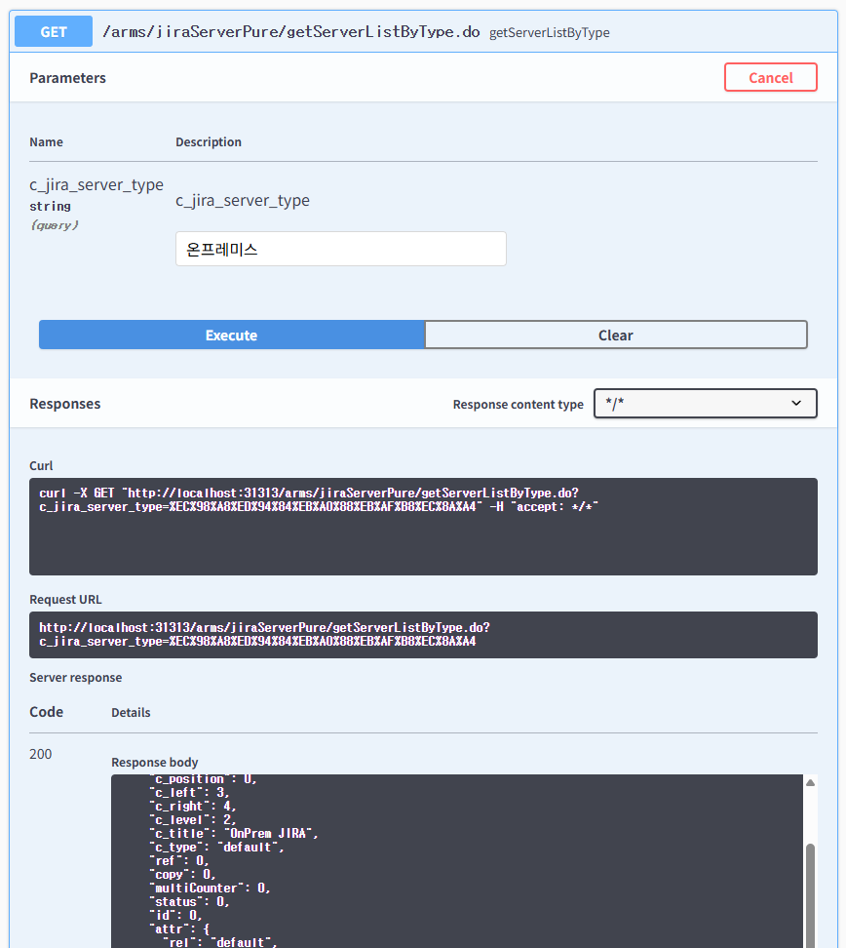
세 번째 작업 – API 구현
flavor: claude (claude-main·codex-main·codex-critic·gemini) / codex / antigravity · 생성 직후 validate.py가 불변식 PASS/FAIL 검증 → PASS 확인 후 사용

Slide 58
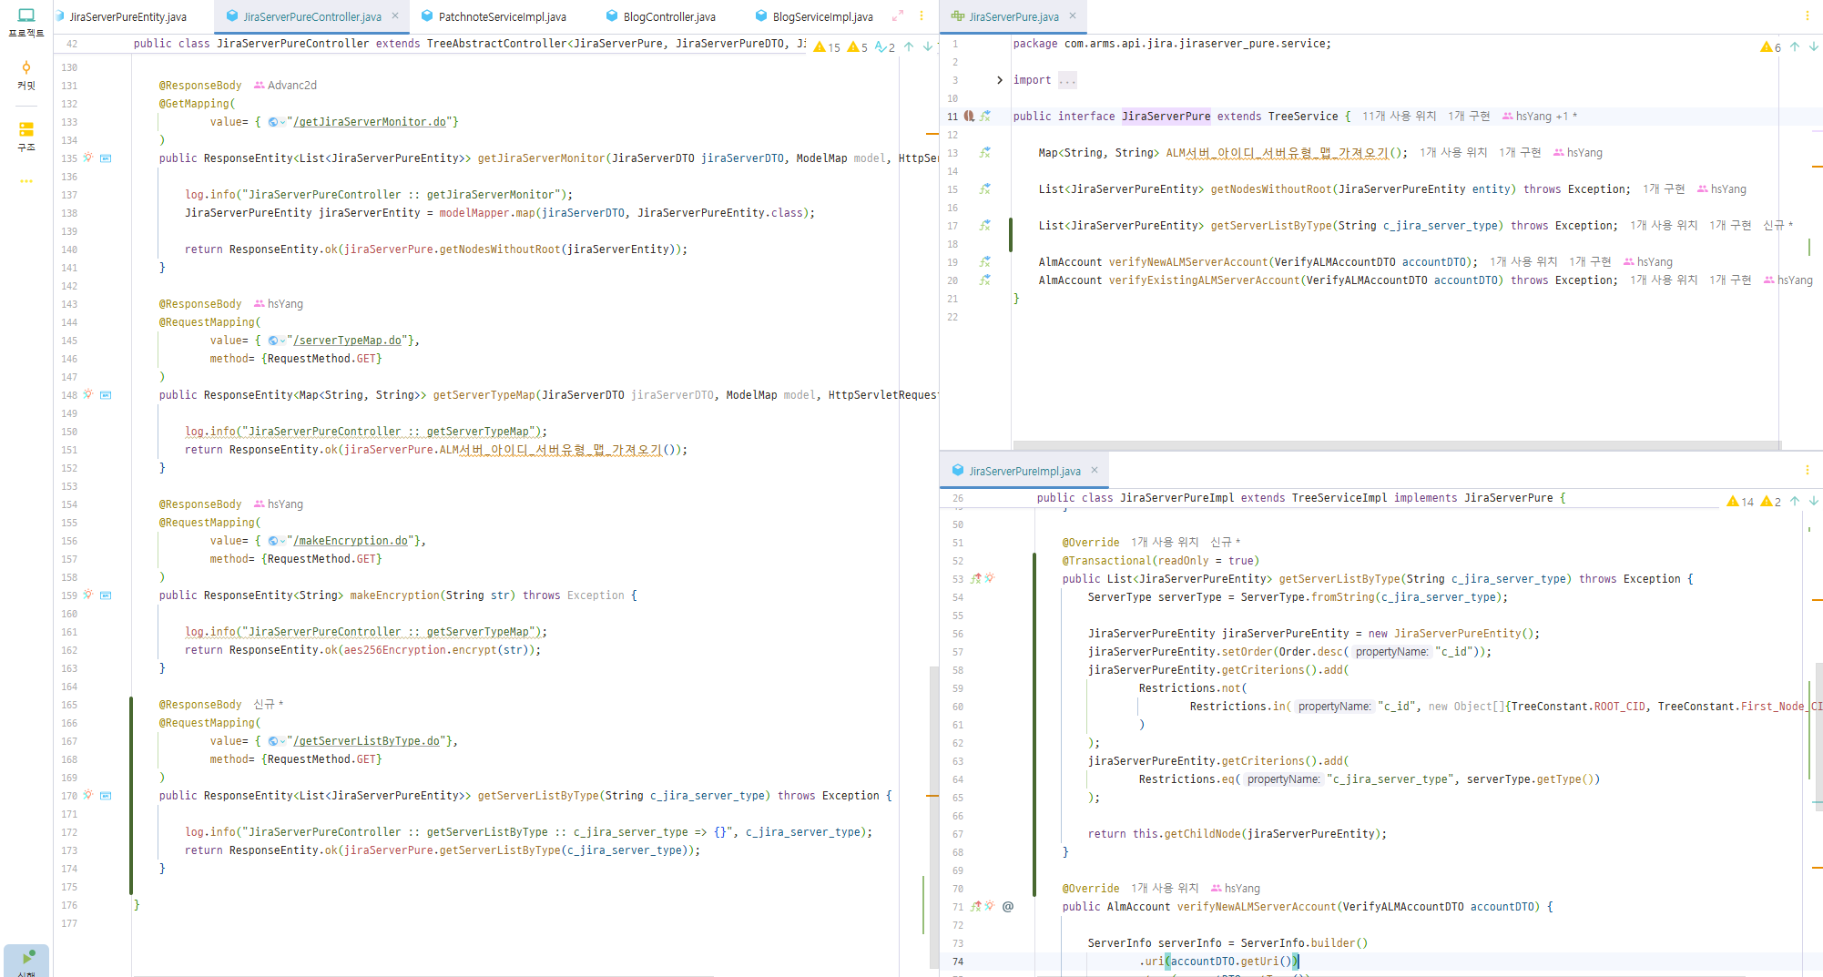
세 번째 작업 – API 구현
컨트롤러 (JiraServerPureController.java)
서비스 (JiraServerPure.java)
구현 (JiraServerPureImpl.java)
2
3
1
flavor: claude (claude-main·codex-main·codex-critic·gemini) / codex / antigravity · 생성 직후 validate.py가 불변식 PASS/FAIL 검증 → PASS 확인 후 사용

Slide 59
MAT — 진행 모니터 (선택)
읽기 전용 TUI. 켜두거나 꺼도 작업에 영향 없음. Go 100% → Windows는 소스 빌드.
Windows — 소스 빌드
macOS — brew / 실행
winget install GoLang.Go
# 새 터미널
git clone https://github.com/netwaif/mat.git
cd mat
go build -o mat.exe .
brew install netwaif/tap/mat
# 실행 (스타터 폴더 가리킴)
MAT_ROOT=<스타터> mat
# Win: $env:MAT_ROOT=...; .\mat.exe
키: r 새로고침 · t 전환 · L 로그 · q
안 되면 대안: MAT는 개인도구라 Windows 경로 미검증 가능. IntelliJ에서 tasks/<작업>/log.md·result.md 열어두기, 또는 PowerShell Get-Content log.md -Wait -Tail 20 (macOS는 tail -f).

Slide 60

요청문 안티패턴
이렇게 쓰면 되묻거나 실패한다.
"API 하나 만들어줘"
목표·경로·워커 전부 불명 → 되물음 폭탄
→ 세 번째 작업처럼 목표·경로·스코프 명시
"agy로 이 프로젝트 리뷰해줘"
agy 파일순회 → 300s 타임아웃(exit 124)
→ 산출물을 인라인해 agy가 검토
"코드 짜서 바로 적용해"
4조건 미충족·claude-main 직접쓰기 불가
→ diff-first, patch 산출 후 내가 적용
"모든 워커로 완벽하게"
최소 워커셋 위반, 쿼터 낭비
→ 작업 성격에 맞는 워커만 지정

Slide 61
트러블슈팅 표
실패 시 대부분 call_worker: … 메시지로 원인 도구를 가리키며 멈춘다.
증상
원인
해결
npm.ps1 UnauthorizedAccess
PowerShell 실행 정책
Set-ExecutionPolicy CurrentUser RemoteSigned / npm.cmd
'agy'/'jq'/'go' 인식 안 됨
PATH 미반영
IntelliJ 완전 재시작 / 재로그인
@google/antigravity-cli 404
agy는 npm 아님
공식 install.ps1 스크립트
line 49 invalid variable name
Windows jq CRLF 출력
call_worker.sh에 ${var%$'\r'} (최신본 반영)
gemini 300s 타임아웃(124)
agy에 파일순회 시킴
대상 인라인 + '파일 열지마' 명시
codex 워커는 git 필요
codex CLI 폴백 git 요구
git init / MULTIAGENT_CODEX_SKIP_GIT=1
patch에 1개 파일만 보임
IDE diff 표시 함정
git apply --stat으로 raw 교차 확인

Slide 62




한계 & 운영 주의
멀티에이전트는 초안·스캐폴딩을 빠르게 만들지만 완성품은 아니다.
IDE diff 표시 함정
무료 agy 리뷰 깊이
patch에 파일 다 있어도 IDE 미리보기엔 일부만 보일 수 있음. git apply --stat / raw로 교차 확인.
Flash 기본은 문법·구조엔 충분, 아키텍처 리뷰는 얕음. /model 상향 시 쿼터 소모.
Windows gemini 미검증
회사 코드 외부 반출
README상 실험적. POSIX/WSL이 정식 경로에 가까움.
agy 리뷰에 소스가 인라인돼 Google로 나감. 사내 정책 확인 필수.
운영 원칙(CLAUDE.md): 가정 명시 · 단순함 우선 · 외과수술식 변경 · 목표 기반 검증. 워커는 one-shot이라 불확실은 result.md Issues/Caveats에 표면화.

Slide 63
Codex 설치·인증 및 멀티에이전트 활용 핸드북
이 장의 목적
Codex 설치·인증
Codex 활용 실습 — detail_dashboard 정렬 검증

Slide 64

이 장의 목적
Codex를 처음 사용하는 사람을 위한 설치·인증·검증 흐름
앞선 멀티에이전트 실습에서는 Codex 인증을 건너뛰고 claude-main과 gemini(agy)를 중심으로 작업했다.
이번 장에서는 Codex 신규 사용자를 기준으로 설치부터 기존 코드 검증까지의 전체 흐름을 다룬다.
이번 장에서 다룰 과정
01
Codex CLI 설치
02
Codex 로그인 및 인증
03
인증 상태 확인
04
Claude Code와 Codex 연결
05
멀티에이전트 시스템의 Codex 워커 확인
06
Codex를 이용한 기존 코드 검증
핵심: Codex를 구현 워커(codex-main)와 검증 워커(codex-critic)로 구분해 안전하게 활용한다.

Slide 65
Codex 설치·인증 및 멀티에이전트 활용 핸드북
이 장의 목적
Codex 설치·인증
Codex 활용 실습 — detail_dashboard 정렬 검증

Slide 66
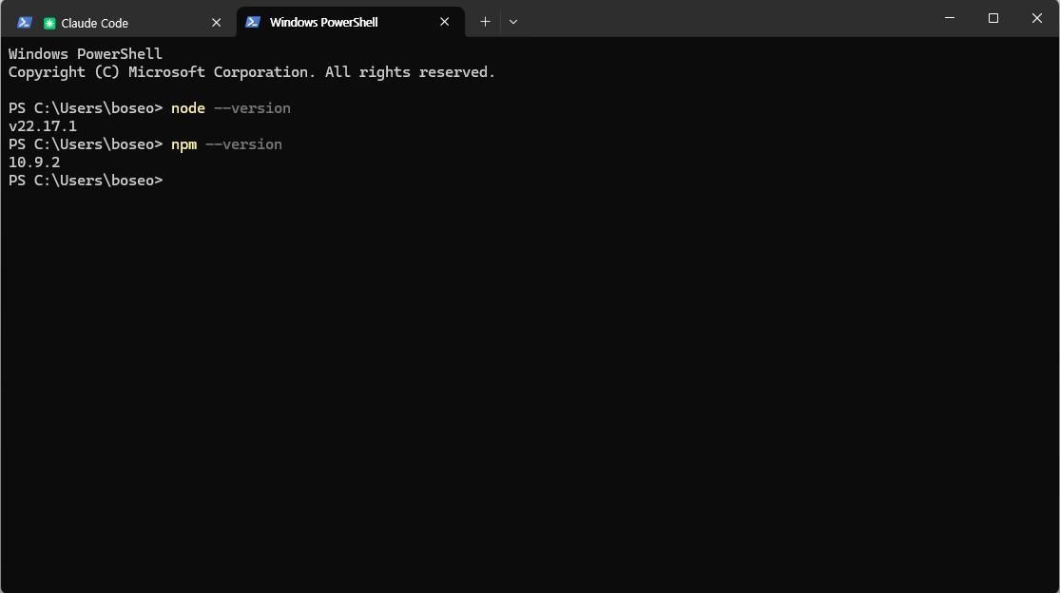
Codex 설치·인증 –①Node.js와 npm 설치 확인
① Node.js 와 npm 설치 확인
② Codex 설치
③ Codex 인증
④ 인증 상태 확인 및 사용자 유형별 흐름
⑤ Claude Code와 Codex 연결
⑥ Codex 워커 연결 확인
flavor: claude (claude-main·codex-main·codex-critic·gemini) / codex / antigravity · 생성 직후 validate.py가 불변식 PASS/FAIL 검증 → PASS 확인 후 사용

Slide 67
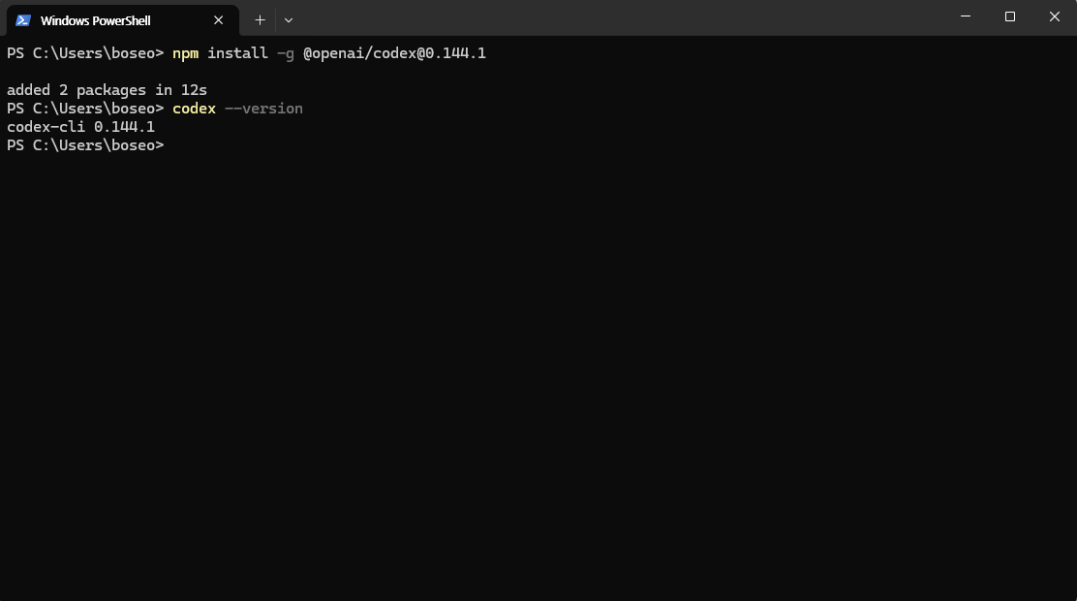
Codex 설치·인증 – ②Codex 설치
① Node.js 와 npm 설치 확인
② Codex 설치
③ Codex 인증
④ 인증 상태 확인 및 사용자 유형별 흐름
⑤ Claude Code와 Codex 연결
⑥ Codex 워커 연결 확인
flavor: npm install -g @openai/codex@0.144.1 또는 npm install -g @openai/codex@latest

Slide 68
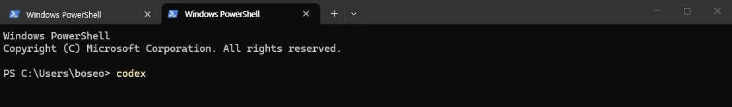
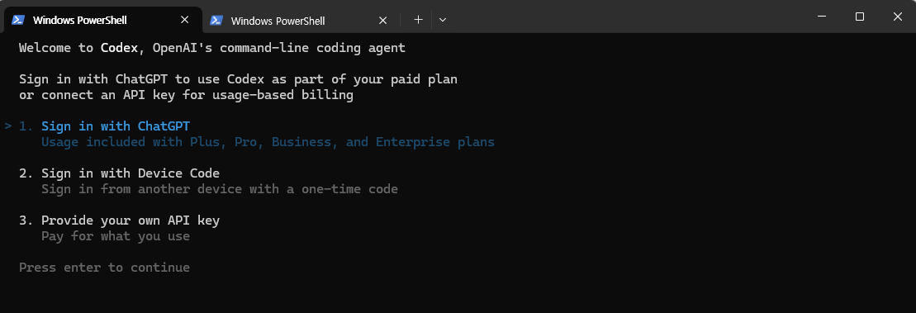
Codex 설치·인증 – ③Codex 인증 1
① Node.js 와 npm 설치 확인
② Codex 설치
③ Codex 인증
④ 인증 상태 확인 및 사용자 유형별 흐름
⑤ Claude Code와 Codex 연결
⑥ Codex 워커 연결 확인
1
2
flavor: ChatGPT 구독 계정을 사용하는 경우 해당 요금제에서 제공하는 Codex 사용 범위 안에서 이용할 수 있다.

Slide 69


Codex 설치·인증 – ③Codex 인증 2
① Node.js 와 npm 설치 확인
② Codex 설치
③ Codex 인증
④ 인증 상태 확인 및 사용자 유형별 흐름
⑤ Claude Code와 Codex 연결
⑥ Codex 워커 연결 확인
3
4
flavor: ChatGPT 구독 계정을 사용하는 경우 해당 요금제에서 제공하는 Codex 사용 범위 안에서 이용할 수 있다.

Slide 70

Codex 설치·인증 – ④인증 상태 확인 및 사용자 유형별 흐름
① Node.js 와 npm 설치 확인
② Codex 설치
③ Codex 인증
④ 인증 상태 확인 및 사용자 유형별 흐름
⑤ Claude Code와 Codex 연결
⑥ Codex 워커 연결 확인
01 인증 상태 확인
02 사용자 유형별 흐름
Codes 기존 사용자
codex login status
기존 로그인 정보 확인 → Claude Code 또는 스타터가 기존 설정 재사용 → 별도 인증 없이 연결
Codex 신규 사용자
Codex CLI 설치 → Codex 로그인 → 인증 상태 확인 → Codex 단독 테스트 → Claude Code 재실행 → Codex 연결 승인
flavor: codex login status

Slide 71


Codex 설치·인증 – ⑤Claude Code 와 Codex 연결
① Node.js 와 npm 설치 확인
② Codex 설치
③ Codex 인증
④ 인증 상태 확인 및 사용자 유형별 흐름
⑤ Claude Code와 Codex 연결
⑥ Codex 워커 연결 확인
1
2
3
codex login status
flavor: codex login status & Claude Code 실행중에는 ! codex logsin status 로 확인이 가능하다.

Slide 72
Codex 설치·인증 – ⑤Claude Code 와 Codex 연결
① Node.js 와 npm 설치 확인
② Codex 설치
③ Codex 인증
④ 인증 상태 확인 및 사용자 유형별 흐름
⑤ Claude Code와 Codex 연결
⑥ Codex 워커 연결 확인
Codex CLI 설치·인증 후, 프로젝트의 MCP 설정을 Claude Code에서 로드하고 승인하는 단계
단계
확인 내용
실행 또는 선택
①
오케스트레이터 폴더에서 실행
cd C:\Users\<사용자>\IdeaProjects\orchestrator
claude
②
프로젝트 MCP 설정 확인
.mcp.json 또는 스타터 설정에 codex MCP 서버가 포함되어 있어야 함
③
최초 연결 승인 화면
New MCP server found in this project: codex
→ 현재 세션 또는 이 프로젝트에서 사용 승인
codex login status
④
건너뛰면 제외됨
Continue without using this MCP server 선택 시 해당 세션에서 Codex 워커 제외 가능
⑤
아무것도 안 뜨는 경우
이미 승인된 상태일 수 있음 → claude mcp list 또는 /mcp로 연결 상태 확인
미표시 시 확인 사항 : 오케스트레이터 폴더 / MCP 설정 파일 / codex 단독 실행 / Claude Code 재실행
flavor: Codex CLI 설치만으로 자동 연결되는 것은 아니다. 프로젝트의 MCP 설정과 Claude Code의 사용 승인이 필요하다.

Slide 73


Codex 설치·인증 – ⑥Codex 워커 연결 확인
① Node.js 와 npm 설치 확인
② Codex 설치
③ Codex 인증
④ 인증 상태 확인 및 사용자 유형별 흐름
⑤ Claude Code와 Codex 연결
⑥ Codex 워커 연결 확인
codex login status
flavor: 현재 Codex 워커를 사용할 수 있는지 확인해줘. 코드 수정이나 실제 개발 작업은 수행하지 말고연결 상태와 사용 가능한 Codex 워커만 확인해줘.

Slide 74
Codex 설치·인증 – ⑥Codex 워커 연결 확인
① Node.js 와 npm 설치 확인
② Codex 설치
③ Codex 인증
④ 인증 상태 확인 및 사용자 유형별 흐름
⑤ Claude Code와 Codex 연결
⑥ Codex 워커 연결 확인
codex login status
flavor: 현재 Codex 워커를 사용할 수 있는지 확인해줘. 코드 수정이나 실제 개발 작업은 수행하지 말고연결 상태와 사용 가능한 Codex 워커만 확인해줘.

Slide 75
Codex 설치·인증 및 멀티에이전트 활용 핸드북
이 장의 목적
Codex 설치·인증
Codex 활용 실습 — detail_dashboard 정렬 검증

Slide 76
Codex 활용 실습 — detail_dashboard 정렬 검증
구현작업 요청문 (implement-request)
새 작업 만들어줘.
[목표]
Backend-Core와 Engine-Fire의 detail_dashboard 데이터 흐름과 정렬 방식을 분석하고, Backend-Core에서 반환하는 버전 및 요구사항 목록을 시작일 기준 최근순으로 변경한다.
[성격]
기존 기능 분석 및 코드 수정
[target_repo]
`C:\Users\boseo\IdeaProjects\Java-Service-Tree-Framework-Backend-Core`
분석 대상:
`C:\Users\boseo\IdeaProjects\Java-Service-Tree-Framework-Engine-Fire`
[write_scope]
`src/main/java/com/arms/api/detail_dashboard/**
[워커]
* `claude-main`: 구조와 현재 정렬 방식 분석, 변경 계획 작성
* `codex-critic`: 변경된 코드를 읽기 전용으로 검증`
[요구사항]
* 프로젝트 버전 목록을 시작일 내림차순으로 정렬
* 일정 준수 요구사항 목록을 시작일 내림차순으로 정렬
* 요구사항 개요 목록을 시작일 내림차순으로 정렬
* 시작일이 없는 데이터는 마지막에 배치
* 동일 날짜에는 기존 고유 식별자를 보조 정렬 기준으로 사용
* 기존 API, DTO, 집계, 요약 및 상태 계산은 변경하지 않음
작업 전 두 레포의 `docs/ai` 하네스와 현재 구현 코드를 확인한다.
[제약]
* Engine-Fire는 수정하지 않음
* `detail_dashboard` 밖의 Backend-Core 패키지는 수정하지 않음
* 불필요한 리팩터링 금지
코드 변경 전에 수정할 파일, 메서드, 변경 방식과 영향 범위를 먼저 보여주고 승인을 요청한다.
변경 후 `codex-critic`으로 최신순 정렬, null 처리, 타입 호환성, 기존 계산 로직에 대한 사이드이펙트와 컴파일 오류 가능성을 검증한다.
[산출물]
분석 결과, 변경 파일 목록, 변경 내용, Codex 검증 결과를 `tasks/<task>/artifacts/`에 저장한다.

Slide 77

Codex 활용 실습 — detail_dashboard 정렬 검증
분석 및 Codex 워커 승인
flavor: Codex 워커 호출, 120초를 넘겨 백그라운드로 전환하여 실행한다.

Slide 78

Codex 활용 실습 — detail_dashboard 정렬 검증
Codex-critic 읽기 전용 검증
flavor: Codex 검증 결과 6개 항목 중 5개는 정상으로 확인되었으며, 동일 날짜 데이터의 보조 정렬 기준은 추가 확인 필요.

Slide 79

Codex 활용 실습 — detail_dashboard 정렬 검증
Codex-critic의 의심 항목 확인
flavor: Codex 검증에서 의심 항목 발견.
두 항목 모두 코드 결함보다는 설계 의도와 요구사항 해석 확인이 필요한 사항으로 판단해 코드는 변경하지 않았다.

Slide 80

Codex 활용 실습 — detail_dashboard 정렬 검증
산출물 확인
flavor: 분석·검증 결과와 Codex 응답 원문을 작업 산출물로 저장

Slide 81
Cursor 설치·인증 및 테스트
Cursor 설치·인증
Cursor 워커 테스트

Slide 82


Cursor CLI 설치
이미 설치한 상황이라면, 다음 장으로 이동
① 쉘에서 다음을 입력
- PowerShell
irm 'https://cursor.com/install?win32=true' | iex
- Linux / WSL
curl https://cursor.com/install -fsS | bash
② 설치 진행중
③ agent –version
설치 확인 및 버전 확인
1
2
3

Slide 83



Cursor CLI 설치
이미 설치한 상황이라면, 다음 장으로 이동
④ Cursor 로그인
⑤ 자동 팝업이 뜨지만, 뜨지 않을 경우,
해당 링크를 복사하여 브라우저에 붙여넣기
⑥ 로그인 진행 및 승인
4
5
5
6

Slide 84


Cursor CLI 설치
이미 설치한 상황이라면, 다음 장으로 이동
⑦agent status 입력으로
정상 로그인 되었는지 확인.
⑧ agent chat 명령어 입력 및 신뢰할 디렉토리로 승인
⑨ 원하는 작업 chat 가능
7
8
9

Slide 85
Cursor 설치·인증 및 테스트
Cursor 설치·인증
Cursor 워커 테스트

Slide 86


Cursor CLI 워커 테스트 ①
이미 설치한 상황이라면, 다음 장으로 이동
1
① 스모크 테스트 진행
요청문:
smoke test 진행해줘: claude·agy 접속 + cursor 가용 모델 목록 (26-07-15 기준). 산출물은 claude 결과, agy 결과,
cursor은 조회 날짜와 함께 벤더별 갯수 요약. model-able-260715.txt 로 만들어줘
②-1 새로운 파워쉘 열기 및 MAT 위치로 이동
②-2 MAT의 추적할 디렉토리 설정
(Multi-agent-starter 가 있는 디렉토리 주소)
$env:MAT_ROOT=“multi-agent-starter가 있는 디렉토리 주소”
(스크린샷 참고 - C:/Users/gudtj/IdeaProjects/arms/YHS-MAS)
②-3 MAT 실행
( .\mat.exe )
③ task 선택
(①요청의 task 명 = add-cursor-worker )
2
3

Slide 87

Cursor CLI 워커 테스트 ②
이미 설치한 상황이라면, 다음 장으로 이동
④ 커서가 워커로 작업이 이루어짐을 확인
4

